Slide 1
Bu proje Avrupa Birliği ve Türkiye Cumhuriyeti tarafından finanse edilmektedir.
ULAŞTIRMA VE LOJİSTİK MESLEKİ EĞİTİM
DEPO ARAÇ VE MALZEMELERİ
(FORKLİFTLER, TRANSPALETLER VE VİNÇLER)
Yrd.Doç.Dr. Sefa ALTIKAT
Bu yayın Avrupa Birliği ve Türkiye Cumhuriyeti’nin mali katkılarıyla hazırlanmıştır. Bu yayının içeriğinden yalnızca Iğdır Üniversitesi sorumludur ve bu içerik hiçbir şekilde Avrupa Birliği veya Türkiye Cumhuriyeti’nin görüş ve tutumunu yansıtmamaktadır.

Slide 2
1. FORKLİFTLER VE TRANSPALETLER 1.1. Forkliftin Özellikleri 1.1.1. Tanımı
Bir yükün yatay ve dikey hareketini yapan bir istifleme aracıdır. Forklift (istif makinesi), herhangi bir yükü çatallı kolları ile alıp kaldırarak belirli bir mesafeye taşıyıp istif etmeye yarayan taşıma ve kaldırma makineleridir. Sanayi kesimlerinde depolama, gümrük, stoklama, ambarlama vb. iş yerlerinde ekonomik olarak iş yapan makinelerdir. Bu makineler ile malzemelerin yükleme, boşaltma ve taşıma hizmetleri yapılır.
Yapılacak olan işin cinsine göre asansöre veya boma ataşman bağlantısı yapılarak iş yaptırılır.

Slide 3
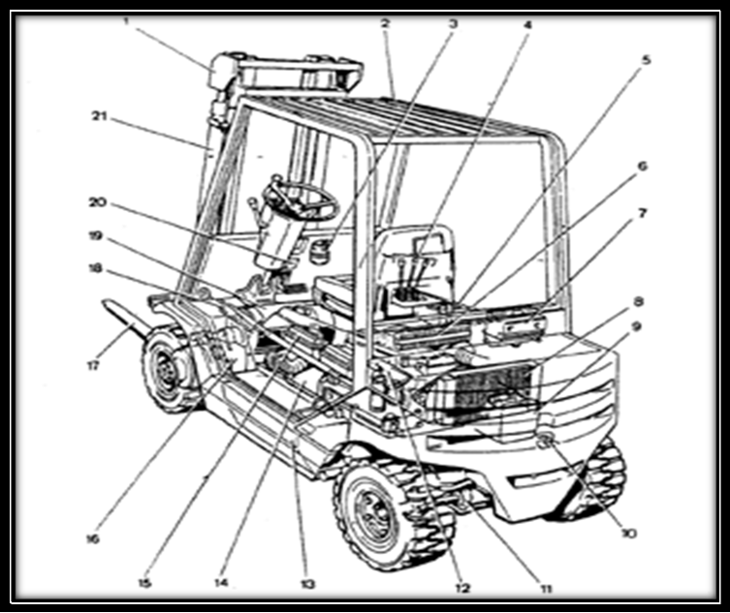
1.1.2. Forkliftin Bölümleri

Slide 4
1.1.3. Özellikleri
Forkliftlerin yük kaldırma kapasiteleri 1-40 ton arasında değişir. Genelde yük kaldırma yükseklikleri 3-7 metredir. Özel maksatlarla 8-9 metreye yük kaldıran modelleri vardır. Dolgu veya havalı lastikler kullanılabilir. Havalı lastik, operatör konforu sağlar ve ekonomiktir ancak çivi veya metal çapakların bulunduğu mekânlarda patlayacağından bu tür mekânlarda dolgu lastik kullanmak daha mantıklıdır. Direksiyon donanımı, arka lastiklere kumanda eder ve dönme işlemi arka tekerleklerle yapılır.
Özellikle kaldırma ve istif için dizayn edildiklerinden forkliftlerin uzak yerlere yük taşınması mümkün değildir.
Kapalı alanlarda 4-8 km/h, açık alanlarda ise 10-15 km/h hızda kullanılır.

Slide 5
1.2. Forklift Çeşitleri
1.2.1. Kullandıkları Enerji Çeşitlerine Göre Forklift Çeşitleri
Dizel forkliftler (mazot)
Elektrikli (akülü) forkliftler
Benzinli forkliftler
LPG forkliftler (likit propan gazı)

Slide 6
1.2.2. Hareket İletim Sistemine Göre Forklift Çeşitleri
Debriyajlı forkliftler (kumanda ve kontrol düzenleri)
Tork konvertörlü forkliftler (kumanda ve kontrol düzenleri)
Hidrostatik forkliftler (kumanda ve kontrol düzenleri)
Elektrik motorlu forkliftler (kumanda ve kontrol düzenleri)

Slide 7
1.2.3. Kullanıldıkları Yere Göre Sınıflandırma
Genel amaçlı forkliftler
Sık depolama forkliftleri
Yüksek istifleyiciler (uzatmalı forkliftler)
Taretli istifleyici
Yerden kumandali forklift
Özel forkliftler
Konteyner taşıyıcısı
Yandan uzatmalı forklift

Slide 8
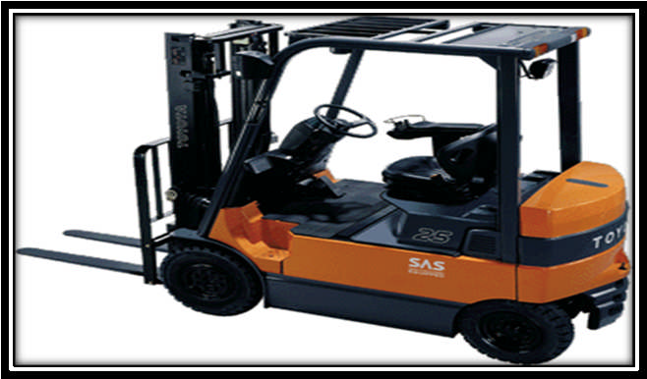
1.2.4. Kullandıkları Enerji Çeşitlerine Göre Forklift Çeşitleri -1.2.4.1. Dizel Forkliftler
İçten yanmalı motorlu ve dizel yakıt kullanan bu forkliftler, en rahat kullanımı olan forkliftlerdir. 24 saat kullanılıp dizel yakıtı tamamlanarak yine 24 saat kullanılmaya devam edilebilir. Ancak egzoz emisyonu sebebiyle kapalı, havalandırması iyi olmayan mekânlarda kullanımı mümkün değildir. Genellikle dış mekânlarda tercih edilir. Kaldırma kapasiteleri yüksek makinelerde tercih edilir. Konteyner taşımacılığında kullanılanların kapasiteleri 40 tona kadar çıkar.

Slide 9
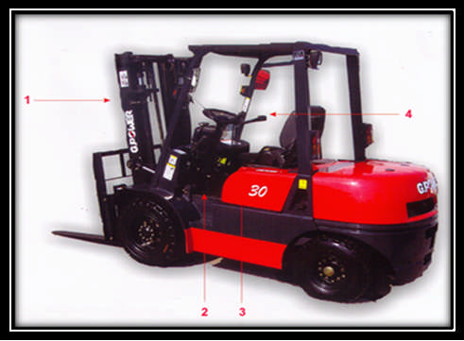
Dizel forkliftler, seri ve ağır kullanım şartlarında ağır yük kapasitelerinde çalışmak üzere dizayn edilmiştir. Genellikle geniş, kapalı, yarı açık ve açık alanlarda çalışmaya uygundur. Yüksek güç üretimi sağlayan dizel motor, son teknoloji ürünü olan ve tüm dünyada tanınan tork konvertör güç iletim sistemi ve hidrolik sistemi, dizel forkliftlere kullanımda en büyük avantajı sağlar. Düşük yakıt tüketimine, 20.000 saati aşan dizel motor ömrüne ve çevre dostu dizel motora sahiptir. Bazı özellikleri;
- Çelikten üretilmiş asansör profili,
- Düşük titreşimli otomatik transmisyon,
- Ses ve ısı korumalı motor kaputu,
- Operatöre kullanım kolaylığı sağlayacak şekilde yerleştirilmiş kontrol kolları vardır.

Slide 10
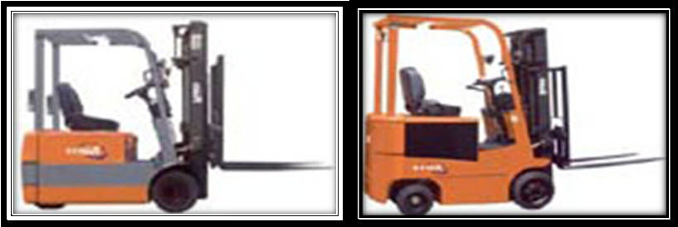
1.2.4.2. Elektrikli (Akülü) Forkliftler
Çalışma bilgilerini gösteren dijital panele, yumuşak ve verimli performans sağlayan bilgisayar kontrollü hidrolik sistemine, su ve nem bulunan ortamlarda geçirmezliği sağlayan izolasyona, ekonomik çalışma sağlayan forklift tasarımına, dayanıklılığı ve üretkenliği sağlayan tasarımına, operatöre rahat, konforlu ve verimli çalışma ortamı sağlayan ergonomik sürüş tasarımına, kolay ve hızlı bakım yapılabilme özelliklerine sahiptir.

Slide 11
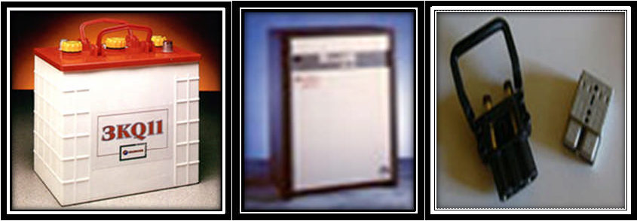
Aküsünden temin ettiği elektrik enerjisi aracılığıyla çalışan bu tip forkliftler, “0” egzoz emisyonu dolayısıyla gıda sektörü gibi sektörlerin vazgeçilmezidir.
Bakım maliyeti dizel kadar olmasa da 3-4 yılda bir aküsünün yenilenmesi gereken bu tip forkliftlerde, çift vardiya çalışılmak istendiğinde bir de yedek akü bulundurmak gerekecektir. Zira bir akü yaklaşık olarak 1 vardiyada bitecektir. Şarj süresi ise yaklaşık 8 saat sürecektir. Yedek akü alınması gerekliliği, maliyeti ve işletme giderlerini artıracaktır.

Slide 12
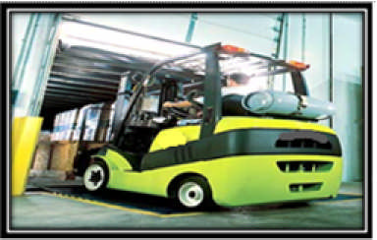
1.2.4.3. Benzinli Forkliftler
Benzin motorları ile tahrik edilir ancak ekonomik olmayışları nedeniyle son yıllarda kullanımı çok azalmıştır.
1.2.4.4. LPG'li Forkliftler
İçten yanmalı motorlu ve LPG tüp kullanan bu forkliftler, egzoz emisyonu açısından akülü ve dizel forklift arasında bir noktadadır.

Slide 13
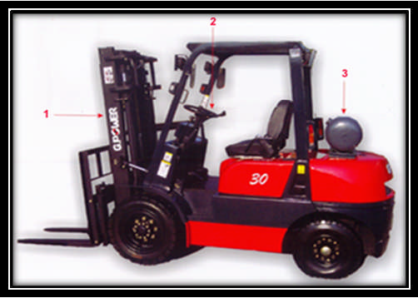
Egzoz emisyonu, dizel kadar yoktur. Kapasiteleri dizel forkliftlere nazaran düşüktür. Hem iç hem dış mekânlarda kullanılacak ise tercih edilir. LPG tankı olarak normal mutfak tüpleri de kullanılabilir ancak bu durumda tüpün içindeki gazın % 25’i boşaltılamaz (tüp yatık durduğundan). Özel forklift tankı kullanıldığında bu tür bir israf söz konusu olmaz.
Ekonomik çalışma, dayanıklılık ve üretkenliği sağlayan tasarıma sahip olan bu forkliftler; yüksek güç üreten motorlara ve düşük yakıt tüketimine, çevre dostu motorlara, operatöre rahat, konforlu ve verimli çalışma ortamı sağlayan ergonomik sürüş tasarımına sahiptir. Yakıt tankının doldurulması ve değiştirilmesi pratik olmadığından ağır iş konularında çalıştırılmaları uygun değildir.

Slide 14
Bazı özellikleri;
- Geniş görüş açısı sağlayan asansör dizaynı,
- Yükseklik ayarlı direksiyon sayesinde uzun süreli kullanımlarda operatöre en rahat kullanım pozisyonu seçme olanağı,
- İsteğe bağlı LPG sistemiyle sorunsuz çalışmadır.

Slide 15
1.2.5. Hareket İletim Sistemine Göre Forklift Çeşitleri
1.2.5.1. Debriyajlı Forkliftler (Kumanda ve Kontrol Düzenleri)
Bu forkliftlerin yürüyüş sistemleri motordan alınan dönme hareketinin debriyaj dişli kutusu (şanzıman), şaft, diferansiyel, aks aracılığıyla tekerleklere iletilmesinden ibarettir. Makinelerin çalışması sırasında çok sık debriyaj problemi olduğundan üretici firmalar artık bu tip forkliftleri üretmemektedir.
1.2.5.2. Tork Konvertörlü Forkliftler (Kumanda ve Kontrol Düzenleri)
Yürüyüş sistemleri, motordan alınan dönme hareketinin tork konvertör, şanzıman, şaft, diferansiyel, aks aracılığıyla tekerleklere itilmesinden oluşur. Dizel, benzinli, LPG’li forkliftlerde yaygın olarak kullanılır. Tork konventerli kavrama sistemi genel olarak tüm iş makinelerinde kullanılır. Debriyajlı forkliftlere nazaran operatör yönünden kullanım kolaylığı vardır. Bu tip forkliftlerin aynı zamanda şanzımanları da hidroliktir.

Slide 16
1.2.5.3. Hidrostatik Forkliftler (Kumanda ve Kontrol Düzenleri)
Klasik yürüyüş sistemi bu forkliftlerde yoktur. Yani kavrama (tork konvertör veya debriyaj), şanzıman, şaft, diferansiyel gibi hareket iletim elemanları kaldırılmış, bunların yerine hidrostatik pompa ve hidrostatik motor konulmuştur. Basınçlı hidrolik yağ ile döndürülen hidrostatik motorlar doğrudan (direkt) tekerlekleri döndürür. Basıncı oluşturan hidrostatik yağ pompası ana motordan tahrik alır. Elektrikli modellerde pompa dönüşü bir elektrik motoru ile sağlanır.
1.2.5.4. Elektrik Motorlu Forkliftler (Kumanda ve Kontrol Düzenleri)
Elektrikli forkliftlerde yürüyüş, akü grubundan beslenen elektrik motorlarının tekerleklere akuple bağlanmasıyla sağlanır. Bu şekilde makine, elektrik motorlarının döndürme hareketi ile yürüyüş yapar.

Slide 17
1.2.6. Kullanıldıkları Yere Göre Sınıflandırma
1.2.6.1. Genel Amaçlı Forkliftler
Klasik forklift tipidir. Aynı zamanda dengeli forkliftler diye de adlandırılır. Çünkü yükün ağırlığı ile dengelenir.
1.2.6.2. Sık Depolama Forkliftleri
Yerden kazanma amacıyla malların elden geldiğince yükseklere istiflenmesi gereken yerlerde çalışmak için tasarlanmıştır. Dar açıklıklı forkliftlerdir.

Slide 18
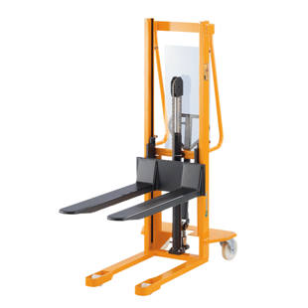
- Yüksek istifleyiciler (uzatmalı forkliftler)
Bu adı, tüm sütun ve çatal biriminin yükü kaldırmak için yükselmesinden alır. Makinenin tekerlekleri arasındaki uzaklık, aynı boydaki bir istifleyicininki kadardır. Buna karşın gövdesi daha küçüktür. Gövdeden itibaren ön tekerleklere kadar sütun ayaklar uzanır. Asıl sütun bunun üstünde ileri geri çekilerek tekerleklerin içine doğru alınır. Forklift çok daha kısa mesafede dönüş yapabilir. Yüksek istifleyici sık sık geriye doğru hareket ettirildiğinden operatör, forklifte yanlamasına oturur.

Slide 19
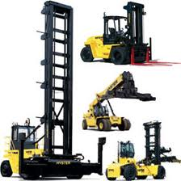
Taretli istifleyici
Sütun hareketsizdir. Buna karşın çatalları makinenin her iki yanına doğru 90 derece döndürülebilen bir taret mekanizması vardır. Taret döndükten sonra çatallar yüke doğru uzanır. Normal forkliftlerde makinenin yüke doğru dönmesi durumu burada yoktur. Taret döndüğünden aks açıklığı yüksek istifleyicilerden bile daha dardır.
Yükün çapraz uzunluğuna bağlı olarak 1,6 m’ye kadar düşen bu açıklık nedeniyle makine ilerlediği koridor boyunca raylarla yönetilir. Böylece aracın koridor içinde bir sürücü tarafından yönetilme zorunluluğu ortadan kalkar. Taretli istifleyiciler, yükü 9 metre yüksekliğe kadar kaldırabildiklerinden operatör, gözüyle belirleyeceği yükseklikleri tablo üstündeki bir buton yardımıyla önceden ayarlayabilir. Büyük mağaza ve depolarda bütün boşluklardan yararlanılır.

Slide 20
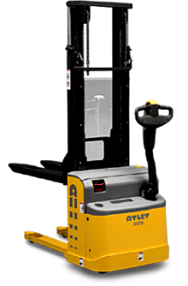
Yerden kumandalı forklift
Genel amaçlı forkliftlerin girip çalışamadığı çok küçük ve dar alanlarda asansör fonksiyonları bulunan, batarya ile tahrikli özel amaçlı forkliftlerin makine üzerinde operatör mahali ve direksiyon yoktur. Kaldırma, taşıma, istifleme işleri yerdeki bir operatör tarafından yapılmaktadır. 1000-1200 kg civarında kaldırma kapasiteleri olabilir.

Slide 21
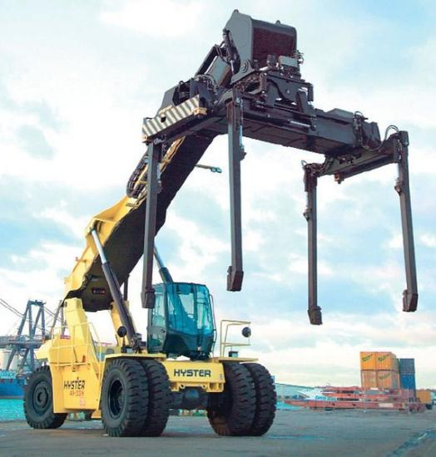
1.2.6.3. Özel Forkliftler
Konteyner taşıyıcısı
Konteyner istif etme, taşıma amacıyla imal edilmiş yüksek kaldırma kapasiteli özel forkliftlerdir. Konteyneri yandan ve üstten kavramak suretiyle alabilen tipleri mevcuttur.

Slide 22
1.3. İşletmelere ve Yapılacak İşe En Ugun Forklifti Seçerken Dikkat Edilecek Hususlar
1.3.1. Tonaj
Genelde kapalı istifleme alanlarında raf sistemlerinin bulunduğu depolarda, üç tekerlekli elektrikli forkliftler kullanılır. Dar koridorlarda manevra yapabilen bu makineler sayesinde depoda daha çok raf sırası ve dolayısıyla daha çok palet istifleme imkânı olur. Bunun dışında açık mekânlarda 2,5-3 ton genelde tercih edilmektedir. 7 ton ve daha yukarısı forkliftler ise özel uygulamalarda söz konusudur.
1.3.2. Asansör ve Yatay Kaydırma
Standart, tripleks ve hilo olmak üzere üç çeşit asansör vardır. Standart asansörler, çalışma alanında bir limitasyon bulunmadığı koşullarda kullanılır. Tripleks asansörler ise konteyner içinde veya yüksek raflarda çalışmaya uygundur. Forklifti kıpırdatmadan yükü sağa ve sola 10 cm kaydıran aparata yatay kaydırma aparatı denir. İstifleme esnasında büyük pratiklik sağlar.

Slide 23
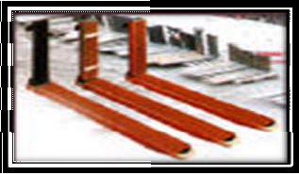
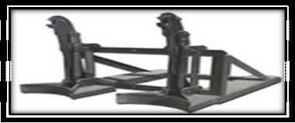
1.3.3. Ataşman
Değişik tipte malları taşımak ve istiflemek için çok değişik özelliklerde ataşman kullanılabilir.
1.3.3.1. Varil Ataşmanı Varil ataşmanı, bir veya birden fazla sac veya plastik varil, fıçı gibi yükleri güvenli ve hızlı bir şekilde nakletmeyi sağlar. Ataşman, forklift önünde yer alan çatallar vasıtasıyla hızlı bir şekilde takılıp sökülebilir. Ataşman mekanik çalıştığı için hiçbir ilave hidrolik bağlantıya gerek kalmaz.

Slide 24
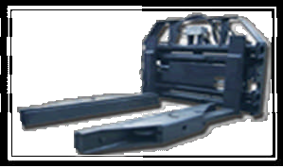
1.3.3.2. Briket Ataşmanı
Briket ataşmanı, hafif yapı (duvar, asmolen, filigran vb.) elemanlarının güvenli ve hızlı bir şekilde nakledilmesini sağlar. Ataşmanın sökülüp takılmasını kolaylaştırmak amacıyla hidrolik bağlantı elemanları jaklı üretilir. Bunun sayesinde hidrolik bağlantı elemanları kolay ve hızlı bir şekilde sökülebilmekte ve takılabilmektedir. Arzu edildiği takdirde sağ sol kaydırma (side shifter) özelliği de ilave edilebilmektedir.

Slide 25
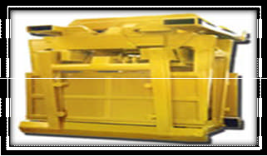
1.3.3.3. Dört Taraflı Kilit Taşı Ataşmanı
Kilit taşı ataşmanı, adından da anlaşılacağı gibi beton ürünlerini (bordür, kaldırım taşı, kilit taşı vb.) dört taraftan yakalayarak zarar vermeden güvenli ve hızlı bir şekilde nakletmeyi sağlar. Ataşmanın sökülüp takılmasını kolaylaştırmak amacıyla hidrolik bağlantı elemanları jaklı olarak üretilmektedir. Bunun sayesinde hidrolik bağlantı elemanları kolay ve hızlı bir şekilde sökülebilmekte ve takılabilmektedir.

Slide 26
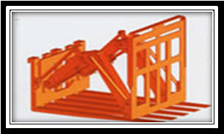
1.3.3.4. İtme Üniteli Ataşman
İtme üniteli ataşman çimento, alçı vb. torbaları özel yapılmış palet veya platform üzerinden alarak palet, zemin, platform, römork, kamyon vb. üzerine taşıyıp boşaltmak veya yüklemek amacıyla kullanılır. Ataşmanın sökülüp takılmasını kolaylaştırmak amacıyla hidrolik bağlantı elemanları jaklı olarak üretilmektedir. Bunun sayesinde hidrolik bağlantı elemanları kolay ve hızlı bir şekilde sökülebilmekte ve takılabilmektedir.

Slide 27
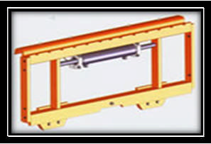
1.3.3.5. Çatal Kaydırıcı
Side shifter ataşmanı, yükleme ve boşaltma sırasında yükü ataşman üzerindeyken sağa sola kaydırarak doğru pozisyona getirmede en büyük yardımcıdır. Yük boşaltma veya yükleme sırasında doğru yanaşılmadığı takdirde birkaç manevra yapmak yerine tek bir harekette bu işlemi yapmaya olanak sağlar.

Slide 28
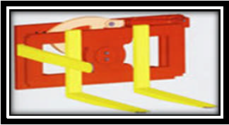
1.3.3.6. 135° Döner Çatal Ataşmanı
135° döner çatal ataşmanı; taşınan veya alınan sandık, kasa veya tank içindeki, palet üzerindeki yük veya ürünlerin bir noktadan diğerine taşınmasında, yükleme ve boşaltma yapılmasında kullanılır. Ataşmanın sökülüp takılmasını kolaylaştırmak amacıyla hidrolik bağlantı elemanları jaklı olarak üretilmektedir. Bunun sayesinde hidrolik bağlantı elemanları kolay ve hızlı bir şekilde sökülebilmekte ve takılabilmektedir.

Slide 29
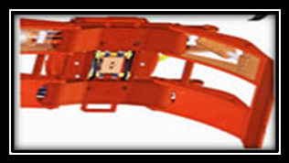
1.3.3.7. Kâğıt Bobin Ataşmanı
360° döner kâğıt ataşmanı, yatay ve dikey şekilde istiflemeye göre üretilmiştir. İnce profillerle tutturulmuş lastikli (kauçuklu) kollar, balya taşınırken zarar görmesini önlemektedir ve balyayı daha sıkı kavrayarak güvenliği en üst seviyede tutmaktadır. Leotec ataşmanları, kendine özel valf fren sistemi ve ayna dişlisiyle güvenli bir dönüş sağlamaktadır. Kâğıt bobinlerini güvenli bir şekilde taşıyabilir. Özel üretilmiş 360° döner yatak sistemi sayesinde istenilen şekilde çevirme imkânı sunmaktadır.

Slide 30
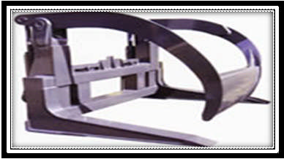
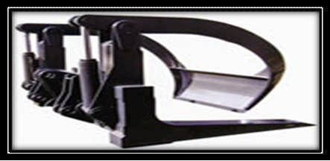
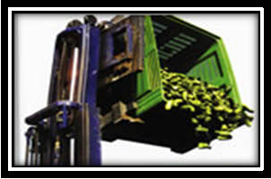
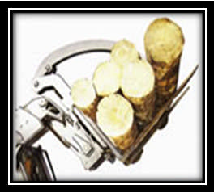
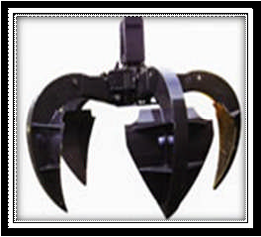
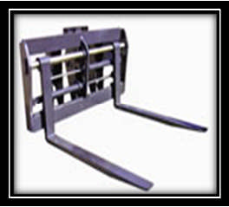
1.3.3.8. Diğer Modeller
Tomruk/boru ataşmanı
Tomruk/boru ataşmanı (forklift tipi)
135° döner çatal ataşman
Tomruk ataşmanı
Hurda toplayıcı
Çatal ataşmanı

Slide 31
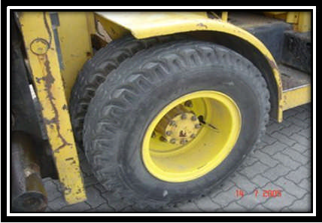
1.3.4. Lastik Seçimi
- Dolgu veya havalı lastikler kullanılabilir. Havalı lastik, operatör konforu sağlar ve ekonomiktir ancak çivi veya metal çapakların bulunduğu mekânlarda patlayacağından bu tür mekânlarda dolgu lastik kullanmak daha mantıklıdır.
- Hangi lastiğin daha uygun olduğu, uygulamaya yani kullanılacağı işletmenin koşullarına bağlıdır.
- Forkliftin çalışacağı mekânı, kaldırılacak yükü, raf aralıkları vb.ni tespit edebilmek için keşif yapmak gerekir. İşletme için en uygun forklifti seçebilmek için mutlaka uzman bir kişinin görüşü alınmalıdır.

Slide 32
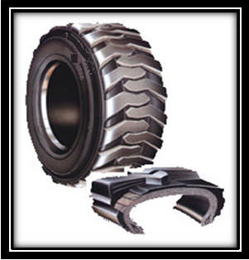
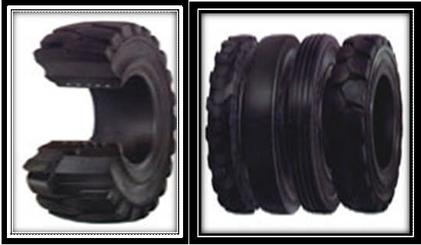
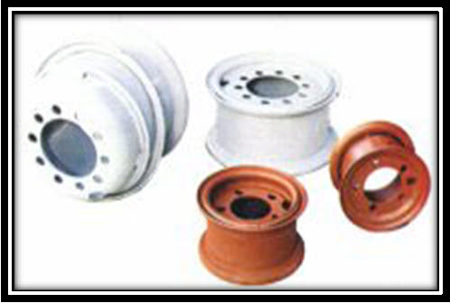
Havalı lastikler
Dolgu lastikler
Jant

Slide 33
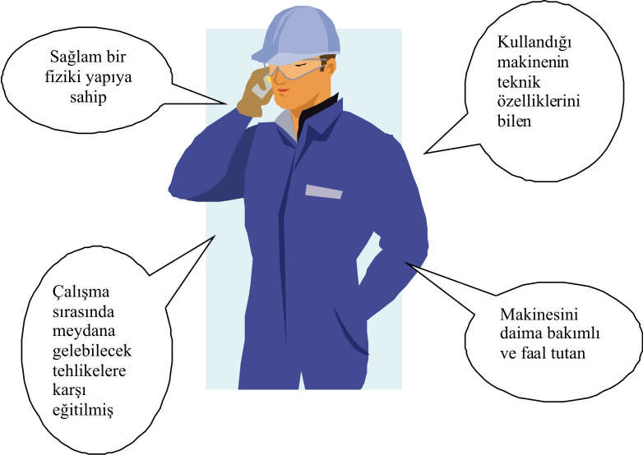
1.4. Forklift Operatörünün Yaptığı Görev ve İşlemler
1.4.1. Tanım
Forklift operatörü, işletmelerde forklift adındaki iş makinesini kullanarak taşınacak mal veya eşyayı emniyetli bir şekilde indirme, bindirme ve istifleme işini yürüten kişidir. Operatör, Millî Eğitim Bakanlığından onaylı operatör belgesine sahip olmalıdır. Herhangi bir kaza anında bütün sorumluluklar operatöre döner. Operatör belgesine sahip olmayan kişi, yasal olarak forklift iş makinesini kullanamaz. Bu tür elemanları çalıştıran işverenler, 7/7583 Sayılı İş Emniyeti ve İş Güvenliği Tüzüğü ve 1475 Sayılı İş Kanunu hükümlerine göre suçlu sayılır.

Slide 34
1.4.2. Görevler
Forklift operatörü, işletmenin genel çalışma prensipleri doğrultusunda:
İşçi sağlığı ve iş güvenliğine ilişkin önlemleri alır.
İş talimatını inceler.
Çalışma yapacağı alanın zemin kontrolünü yapar.
Forklifti çalıştırmadan önce günlük kontrollerini yapar (motorun yağı, suyu, aküsü, lastikleri, asansör zincirleri vb.).
Çalışmış olduğu alanı düzenli bir şekilde kullanarak taşınacak malları kontrollü bir şekilde almak, taşımak, yüklemek, boşalmak ve istiflemek gibi işleri yapar.
Forkliftin periyodik bakımının zamanında yapılmasını sağlar.
Forklift operatörü, işletmenin genel çalışma prensipleri doğrultusunda araç gereç ve ekipmanları etkin bir şekilde kullanarak işçi sağlığı, iş güvenliği, çevre koruma düzenlemeleri, mesleğin verimlilik ve kalite gerekliliklerine uygun olarak aşağıdaki görev ve işlemleri yerine getirir.

Slide 37
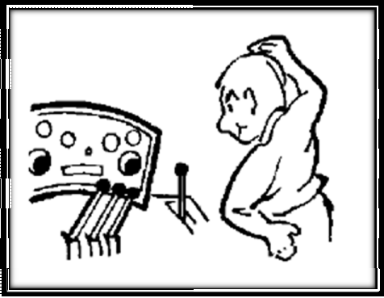
1.5. Forklift Kullanımı - 1.5.1. Makinenin İlk Olarak Hareket Ettirilmesi
- Operatör tarafından günlük bakımda işe ilk çıkışta yapılacak olan bakım tamamlatılır.
- Çatal veya ataşman yerde iken kontak anahtarı marş durumuna getirilir, marşa basılarak motor çalıştırılır. Motor çalıştıktan sonra kontak anahtarı ateşleme pozisyonuna geri getirilir, ikinci el freni bırakılır.
- Debriyaj pedalına basılır.
- İleri veya geri vitese alınır, ayak debriyajdan çekilirken diğer ayak ile gaz pedalına basılır.
- Çatal yerden kaldırılıp gaz pedalına basılarak makine hareket ettirilir.

Slide 38
1.5.2. Makinenin Üzerinde Bulunan Şanzıman Çeşitleri
Genel olarak bu tür iş makinelerinde üç tip şanzıman tipi kullanılmaktadır.
Bunlar:
- Eski tip makinelerdeki mekanik dişli tip: Şanzıman kutusu içinde vites sayısına göre muhtelif sayıda dişliler bulunmaktadır. Genelde, 1 geri 3 ileri viteslidir. Kullanılacak olan yağ çeşidi dişli yağıdır. Yazın 140 numara kışın ise 90 numara yağ kullanılır. Yağlar sayesinde dişlilerde meydana gelen aşınmalar asgari seviyeye düşmektedir.
- Yarı dişli yarı hidrolik (tork konvertörlü) tip: Birinci kısım dişli, tıpkı dişli tip şanzıman gibidir. Düşük vitesli (alçak devirli) kullanılan bölümdür. Daha süratli olarak yüksek hızla aracın otomatik vites ile çalışma durumu, hidrolik sistem olarak adlandırılan yarı tork konvertör bölümü ile gerçekleştirilir.
- Tork konvertör (hidrolik) tam otomatik debriyajlı tip: Bu tür aktarma organı bulunan şanzımanlarda 10 numara yağ özelliğindeki yağlar kullanılmaktadır. Bu sistemde, debriyaj sistemi tork konvertör ile birlikte otomatik olarak hidrolik yağının türbülans hızı ve içindeki regülatör (dengeleyici) sistem ile tıpkı küresel regülatör düzeni gibi çalışır. Operatörün gaz pedalına değişik basınçlarda basması ile motor devir oranı, vites büyültme ve küçültme işlemi otomatik olarak değişir. Ayak gaz pedalından çekilince devamlı devir ve vitesin küçülmesi prensibine göre çalışır. Aracın cinsine göre mevcut bulunan işletme el kitabında belirtildiği şekilde periyodik bakım yapılır. Yağ seviyesinin daima aynı seviyede olması gerekir.

Slide 39
1.5.3. Durdurma ve Park Etme
- Fren pedalı ayak ile kumanda ettirilerek aracın hızı azaltılır ve araç durdurulur.
- Ataşman (çatallar) yere indirilir.
- Aracın park edileceği zemin düz, sağlam ve temiz olmalıdır.
- El freni (mekanik fren) çekilerek araç sabitleştirilir.
- Yakıt alınması gerekiyorsa yakıt ikmali yapılır. Akülü forklift iş makinelerinde batarya çıkarılarak bir sonraki iş gününe hazırlık için şarj cihazına bağlanır.
- Kontak anahtarı yerinden alınır, kapılar kilitlenir, aracın etrafı dikkatlice kontrol edilerek araç terk edilir.
- LPG (likit propan gazı) ile çalışan forkliftler, benzinli motorlara özel sistem uygulanarak benzin yakıtı yerine LPG kullanılarak motorun çalıştırılmasını sağlayan sistem ile çalışan forkliftlerdir. Çalışma sistemi diğer forklift makinelerinin aynısıdır. İş bitiminde gaz açma kolu, tüpün bulunduğu istikamete doğru çevrilerek araç park edilir. Açık bulunan gaz kolu nötr duruma getirilerek kontak kapatılır.

Slide 40
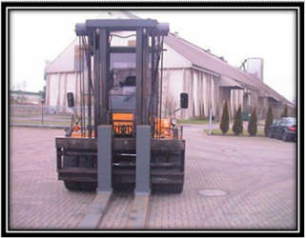
Durdurma ve park etme

Slide 41
1.5.4. Asansör ve Yük Kaldırma Kızaklarının Çalıştırılması
Forklift iş makinelerinde yük taşıma ve kaldırma sistemi genel olarak iki çeşittir:
- Asansörlü kızaklı sistem
- Teleskopik bomlu system
Asansörlü sistem iki kısımdan meydana gelir. Bunlardan ilki yükü zemine göre paralel olarak ve eşit yükseklikte kaldıran ve indiren kızak kısmı, diğeri ise kızaklar içinde yükü üzerinde taşıyan kayık ve ataşman kısımdır. Kızak içindeki kayık, makaralı teçhizat ile hareketlidir. Kızakların zemin ile olan paralelliği, her iki tarafta dikey olarak asansörün en üst ucuna ve kayıklara bağlantısı olan gal zincirleri ile sağlanır. Kızaklar içinde iç içe geçmiş konstrüksiyon yapısında bulunan bom şeklindeki miller ile aracın yapısına göre yerden 8 metre yüksekliğe kadar yük kaldırmak veya indirmek mümkündür.
Yük, asansör yuvası içinde çalıştığı için yükün ileri geri hareket ettirilmesi asansöre bağlantılı olarak mümkündür. Yük indirme, bindirme veya yükün taşınması sırasında ani olarak etkili fren yaptırarak aracı durdurmak veya araca manevra yaptırmak tehlikelidir. Bu, kazaların meydana gelmesine sebebiyet verilebilir (aracın devrilmesi, yükün düşmesi vb.).

Slide 42
1.5.5. Yükleme Taşıma ve Boşaltma
Makinenin arka kısmında bulunan ağırlık, denge görevi yaparak kaldırılan yük ağırlığı ile eşit ağırlığı sağlar. Yükleme işlemi sırasında, yükün ağırlık merkezi ile aracın ağırlık merkezi aynı eksende olacak şekilde çatallara konulmalıdır. Yük kaldırma, taşıma ve indirme işlemleri sırasında çatallara konulan yük, tıpkı bir terazinin iki kefesine konulan eşit ağırlıklar gibi dengede olmalıdır. Araca kapasitesinden fazla yük yüklenmesi, aracın dengesinin bozulmasına sebep olur.
Forklift iş makineleri, çatallar üzerine yüklenen yük ile arka kısmında bulunan denge ağırlığı arasındaki oran dikkate alınarak makineye üstten bakıldığında makinenin taban alanı eşkenar üçgen gibi düşünüldüğünde üçgenin açı ortaylarının kesiştiği nokta, ağırlık merkezini taşıma konumunda olmalıdır.

Slide 43
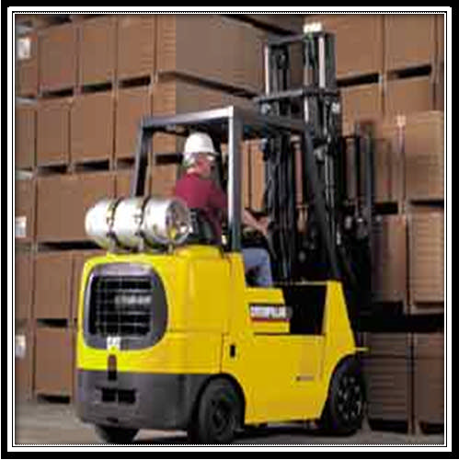
Yük kaldırma, taşıma ve indirme işlemlerinde yükleme veya eşyanın emniyetli bir şekilde yer değiştirmesi, özel ataşmanlar vasıtasıyla yapılır. Yük kaldırmada kullanılan çatal ataşman, palet veya sandığın altına rahatça girebilecek şekilde emniyetli olmalıdır (Eşyaya zarar vermeyecek durumda olmalıdır.). Yükün taşınması sırasında yük, yerden en az 20 cm yükseğe kaldırılarak taşınmalıdır.
Malzeme taşıma yüksekliği ne kadar alçak seviyede olursa aracın devrilme riski de o kadar az olur. Yükseklik arttıkça aracın manevra hareketi veya hareketi sırasında devrilme tehlikesi, dikkatsiz hareketlerden dolayı daha fazladır. Yükün belirli bir araca veya diğer bir yere nakli sırasında, asansör geriye doğru 15° (derece) eğik olacak şekilde araç kullanılmalıdır. Yük, belirli bir yere indirildikten sonra çatallar düz şekle getirilir, araç geri manevra yaptırılır.

Slide 44
1.6. Periyodik Bakım
Forklift iş makinesine çeşitli hareketler yaptırılarak iş yapılmaktadır. Bu sırada çalışan elemanların arasında zamanla aşınmalar, sürtünmeler, kopmalar, çürümeler vb. sorunlar oluşur. Bu sebeple forklift iş makinesinin ömrünü uzatmak ve randımanlı bir şekilde çalışmasını sağlamak için periyodik bakımının yapılması zorunludur. Bu bakımlar;
- Günlük bakım,
- Haftalık bakım,
- Aylık bakım,
- 3 aylık bakım,
- 6 aylık bakım,
- Mevsimlik bakımdır.

Slide 45
1.6.1. Yapılması Gereken Bakımlar
- Diferansiyel konumunu ve bağlantılarını kontrol ediniz.
- LPG filtre elemanlarını değiştiriniz.
- Hava filtresini temizleyiniz veya değiştiriniz.
- Radyatör soğutucusunu boşaltınız/değiştiriniz.
- Motor ayarını yapınız.
- Transmisyon yağını değiştiriniz.
- Diferansiyel hava firarını temizleyiniz.
- Frenlerin durumunu ve balataları kontrol ediniz.
- Direksiyon tekerlek rulmanlarını kontrol ediniz/yağlayınız.
- Hidrolik yağ ve filtrelerini değiştiriniz.
- LPG sistemindeki lastik parçaları değiştiriniz.
- Triger kayışını her 3000 saatte değiştiriniz.

Slide 46
1.7. Güvenlik Kuralları KURAL 1
Forklifti sadece forklift eğitimi görmüş ve yetkilendirilmiş kişiler kullanmalıdır.

Slide 47
KURAL 2
Bir forklifti kullanırken baret, koruyucu gözlük, güvenlik ayakkabıları ve vücudu saran giysiler giyilmelidir.

Slide 48
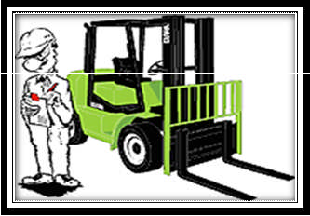
KURAL 3
Çalışmaya başlamadan önce operatör tarafından forkliftin gerekli kontrolleri yapılmalıdır.

Slide 49
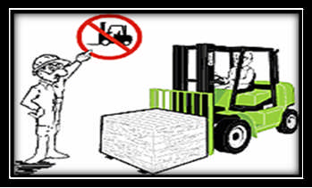
KURAL 4
Forkliftinizle yasaklanmış alanlarda çalışmayınız. Tüm güvenlik kurallarına ve uyarı işaretlerine uyunuz. Köşelere, çıkışlara, girişlere ve canlılara yaklaşırken hızınızı düşürünüz ve korna çalınız.

Slide 50
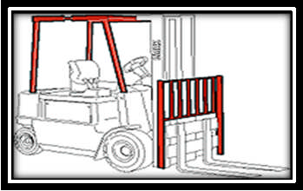
KURAL 5
Forkliftinizi, tepe korkuluğu ve yük yaslama korkuluğu olmadan kullanmayınız.

Slide 51
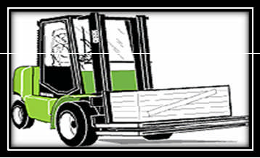
KURAL 6
Hareket hâlinde iken yük geriye yaslanmış ve çatallar mümkün olduğunca aşağıda olmalıdır. Böylece yük ve forklift stabilitesi artar ve iyi bir görüş sağlanır.

Slide 52
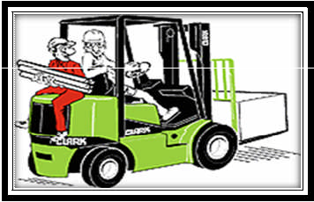
KURAL 7
Sizden başka kişilerin forklifte binmesine izin vermeyiniz. Forklifler insan taşımak için değil, yük taşımak için tasarlanmıştır.

Slide 53
KURAL 8
Onaylı güvenlik kafesi kullanmaksızın çatallar üzerinde hiç kimseyi yükseğe kaldırmayınız.

Slide 54
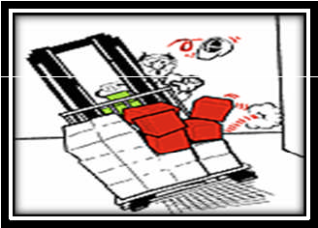
KURAL 9
Hareket hâlindeyken ani olarak durdurma veya hareket yönünü değiştirme işlemi yapmayınız ve ani hızlanmalardan kaçınınız. Aracı koşullara uygun olarak kullanınız.

Slide 55
KURAL 10
Asla ıslak el ve ayakkabılarla forkliftte çalışmayınız. Elleriniz yağlı iken kesinlikle kontrol kollarını tutmayınız. Elleriniz ya da ayaklarınız, kontrol pedallarından ya da kollarından kayarak bir kazaya neden olabilir.

Slide 56
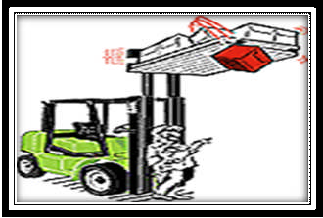
KURAL 11
Kimsenin yük veya kaldırma mekanizması altında durmasına izin vermeyiniz. Yük düşerek altta duran kimsenin yaralanmasına ya da ölümüne neden olabilir.

Slide 57
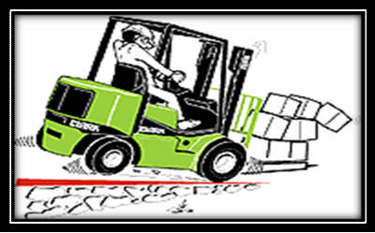
KURAL 12
Yük taşırken yokuş yukarı ileri yönde, yokuş aşağı ise geri yönde hareket etmeniz gerektiğini unutmayınız.

Slide 58
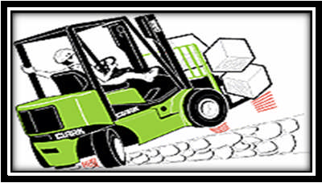
KURAL 13
Rampada dönmeyiniz veya istifleme işi yapmayınız. Aşağı ve yukarı doğru gidiniz.

Slide 59
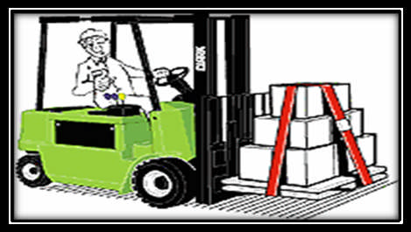
KURAL 14
Yük dayama korkuluğundan daha yüksek olan gevşek yükleri taşımayınız.

Slide 60
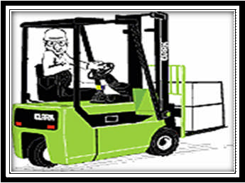
KURAL 15
Yük, görüşünüzü engellediğinde ileri yönde hareket etmeyiniz.

Slide 61
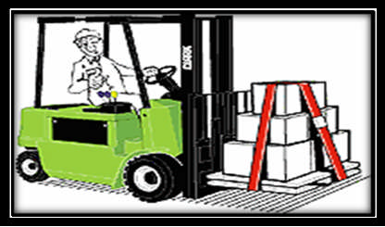
KURAL 16
Güvenli olmayan yükleri taşımayınız. Çatallarda yükün doğru konumlandırıldığından ve yığıldığından emin olunuz. Geniş ya da yüksek yükleri taşırken yavaş ve özenli çalışınız.

Slide 62
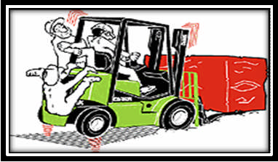
KURAL 17
Forklifti gereğinden fazla yüklemeyiniz ya da fazladan karşı denge ağırlığı eklemeyiniz.Forklift ve ataşmanlarının kapasitelerini öğreniniz. Kesinlikle belirtilen kapasiteleri aşmayınız. Aşırı yükleme forkliftin devrilmesine, personelin yaralanmasına ve forkliftin hasarlanmasına neden olur.

Slide 63
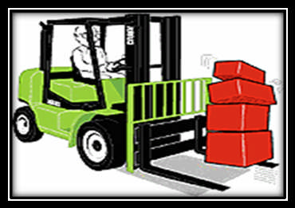
KURAL 18
Her iki çatal da yük altında olmadıkça bir yükü taşımayınız ve kaldırmayınız. Bir çatalla yükü kaldırmayınız. Çatalları, yükün altında mümkün olduğunca açarak konumlandırınız. Yükü dikkatlice yönlendiriniz, dengesini ve kararlılığını kontrol ediniz. Yükün düşerek hasara ve sakatlanmalara neden olabileceğini unutmayınız.

Slide 64
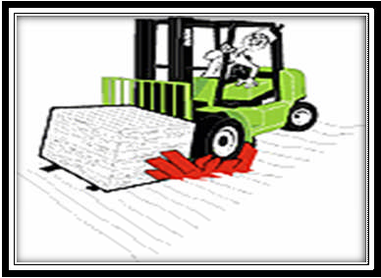
KURAL 19
Özellikle çalışılan yerdeki asansörlerin ve zeminin müsaade edilen maksimum taşıma kapasitesi ve geçitlerin yükseltisine dikkat ediniz.

Slide 65
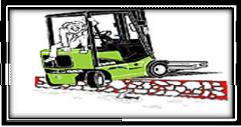
KURAL 20
Yükleme iskelesi veya rampaların kenarlarında çalışırken dikkatli olunuz. Forklift devrilebilir, sakatlanma ve ölüme neden olabilir. Kenarlardan emniyetli bir uzaklığı koruyunuz, zemin kaygan olduğunda tedbiri elden bırakmayınız.

Slide 66
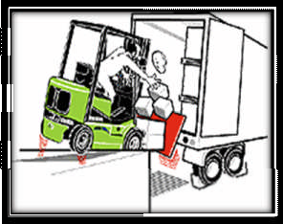
KURAL 21
Forklift ve taşıdığı yükün ağırlığını taşıyamayan köprü plakaları üzerinde çalışmayınız. Bunların doğru konumlandırıldığından emin olunuz. Bu tür yerlere forkliftin girişini engellemek için bloklar koyunuz.

Slide 67
KURAL 22
Operatör koltuğuna oturmadan forklifti çalıştırmayınız. Kol, bacak ve baş operatör alanı içinde tutulmalıdır (Dışarı sarkmamalıdır.).

Slide 68
KURAL 23
Forkliftinizi başka bir forkliftin yakınında çalıştırmayınız. Diğer forkliflerden emniyetli bir uzaklıkta çalışınız ve güvenlikli olarak durabileceğiniz yeterli bir uzaklık bıraktığınızdan emin olunuz.

Slide 69
KURAL 24
Forkliftinizi başka bir forklifti kaldırmak ya da itmek için kullanmayınız. Kendi forkliftinizi de başkasınınkine ittirmeyiniz ve kaldırtmayınız. Forkliftiniz hareket etmiyorsa bir servis teknisyeni çağırınız.

Slide 70
KURAL 25
Forkliftinizin üzerindeyken uyumayınız.

Slide 71
KURAL 26
Yükü yükseğe kaldırarak taşıma; forkliftin devrilmesine, sizin ya da başkalarının yaralanmasına hatta ölüme neden olabilir. Yükü kaldırırken ya da istiflerken tavana dikkat ediniz. Yükü istiflerken düşürmemeye özen gösteriniz.

Slide 72
KURAL 27
Forkliftin yakıt dolumu, bu iş için özel olarak ayrılmış bir yerde yapılabilir. Yakıt alma sırasında kontak kapatılmalı, kesinlikle sigara içilmemeli ve ateşle yaklaşılmamalıdır. Bu yasak, LPG tüplerin dolumunda ve akü şarj istasyonlarında da geçerlidir. Yere saçılan yakıt, paspasla temizlenmeli ve motor çalıştırılmadan önce yakıt tankının kapatılması unutulmamalıdır.

Slide 73
KURAL 28
Forkliftinizi sadece müsaade edilen alanlara park ediniz. Çatalları tamamen zemine değecek biçimde indiriniz, vites kolunu "park" konumuna ve kontak anahtarını da "off" konumuna alınız. Kontak anahtarını üzerinde bırakmayınız ve tekerleklerin arkasına takoz koyarak emniyete alınız.

Slide 74
1.7.1. Forklift ile Çalışma Yapılırken Dikkat Edilmesi Gereken Hususlar
- İleriye doğru olan trafik izlenmelidir.
- Dikiz aynalarından arkadaki trafik izlenmelidir.
- Sağ taraftaki trafik izlenmelidir.
- Sol taraftaki trafik izlenmelidir.
- Aracın gösterge ve ışık kumanda tabloları izlenmelidir.
- Yük taşıma, kaldırma ve indirilmesi sırasında çatallar, geriye doğru 15 derece eğik olmalıdır.

Slide 75
1.7.1. Forklift ile Çalışma Yapılırken Dikkat Edilmesi Gereken Hususlar
- Çatallar üzerine yüklenen yük, operatörün ileriye doğru olan görüşünü engelliyorsa forklift geriye doğru hareket ettirilerek yük nakil edilmelidir. Geri hareket esnasında korna çalınmalı, arka trafik devamlı kontrol edilerek araç kullanılmalıdır. Gerekirse gözcü bulundurulmalıdır. Gözcünün işaretlerine göre hareket edilmelidir.
- Forklift iş makinesinin üzerinde yolcu taşınması yasaktır. Yüksek bir yerde iş yaptırılması için çatal kızaklarını asansör yuvasından belirli bir yüksekliğe çıkarmada, paletler üzerine sabit ataşmanlar yaptırılır. Üzerine binecek olan kişinin en az vücudunun yarısının madeni kafes içinde rahat olarak hareket edebilecek şekilde olması, kişinin yere düşme tehlikesine maruz kalmaması sağlanmalıdır. Başka bir şekilde forklift ile insan taşımak, kazalara sebebiyet verebilir.

Slide 76
1.7.1. Forklift ile Çalışma Yapılırken Dikkat Edilmesi Gereken Hususlar
- Kara yolu trafiğinde forklifttin azami hızı 20 km/saattir. Kavşaklara, görülmeyen tepe üstlerine ve virajlara yaklaşırken korna çalınarak uyarı işaretleri verilmelidir.
- Depo ve kapalı alanlarda, yeteri kadar aydınlık olmayan yerlerde aracın üzerindeki farlar ve sinyaller kullanılmalıdır.
- Çatallar üzerine yüklenen yük, iş makinesinin yatay ekseni üzerinde ve ağırlık merkezi ekseninin doğrultusunda olmalıdır. Aksi hâlde, aracın hareketi esnasında yükün devrilmesine, dönüş manevralarında aracın devrilmesine sebep olabilir.
- Çatal kızak sisteminin yer ile olan paralelliğini, asansör boşluğu içinde dikine olarak bulunan iki adet gal zinciri sağlamaktadır. Bu zincirler, eşit uzunlukta olmalı ve 30-40 nu. motor yağı ile yağlanmalıdır. Bunlardan herhangi birinin kısa olması veya arızalanması, yükte dengesizlik meydana getirerek kazalara sebebiyet verebilir.

Slide 77
1.7.1. Forklift ile Çalışma Yapılırken Dikkat Edilmesi Gereken Hususlar
- Forklift iş makinesinin iş bitiminde çatalları yere indirilir ve araç, el freni ve diğer frenler ile sabitlenir.
- Tehlikeli eğimli yollarda yüklü durumdaki forklift ile eğim aşağıya doğru inerken geri geri gitme hareketinde bulunulmamalıdır. Aksi hâlde, yükün yere düşmesine sebep olunur (Bu husus, kazalara sebep olabilmektedir.).
- Yük indirmede ve kaldırmada asansör ve çatallar ileriye doğru eğilmelidir.
- Forklift iş makinesi çatalları üzerine, kapasitesinden fazla yük yüklenmemelidir.
- Denge ağırlığını aşan ağır yüklerin taşınmasında forklift arka ağırlığı üzerinde, ağırlık veya insan bulundurulmamalıdır.

Slide 79
1.7.1. Forklift ile Çalışma Yapılırken Dikkat Edilmesi Gereken Hususlar
- Kaldırılmış yüklerin altından insanların geçmesi, tehlikeli ve yasaktır.
- Yükün aşağı indirilmesi hızlı olmamalıdır. Yük yavaş yavaş indirilmelidir.
- Aracın çatalları üzerine yüklenen yükün emniyetli olması, makinenin hareketlerinde yere düşmemesi gerekir. Operatör, yüklenecek yükün aracın standartlarına uygun olup olmadığını kontrol ettikten sonra yük konulmalıdır.
- Yakıt deposunda, yağlamadan dolayı oluşan yağ sızıntıları olmamalıdır. Yakıt ikmali yapılırken ve yağ sızıntısı olan bir motora ateş ile yaklaşılmamalıdır (sigara içilerek vb.).
- Kapalı alanlara girilirken girilecek olan alanların ölçüleri, aracın gabari ölçülerine uygun olmalıdır. Tehlike oluşturulmamalıdır. Operatör, bu tür yerlerde aracın dışına doğru sarkarak hareket etmemelidir. Operatör araç kullanırken baret takmalı, operatör ayakkabısı ve giysilerini giymelidir.

Slide 80
1.7.1. Forklift ile Çalışma Yapılırken Dikkat Edilmesi Gereken Hususlar
- Operatör, makine üzerinde tamir ve bakım yaptıktan sonra avadanlık ve takımları araç üzerinde gelişigüzel bırakmamalıdır.
- Operatör aracı üzerinde 6 kg’lık yangın söndürme cihazı bulundurmalı, yangın tüpü oturduğu yerden rahatça alabileceği bir yerde olmalıdır. İçinde yönetmelikte belirtilen malzemelerin olduğu ilk yardım çantası bulundurulmalıdır.
- Kara yolu trafiğine çıkabilmesi için operatör, operatör belgesi yanında (G) sürücü belgesine sahip olmalıdır. Trafik kurallarını ve işaretlerini iyi bilmelidir.
- Kara yolu trafiğinde başka araçları takip ederken hızının yarısı kadar metre cinsinden takip mesafesi ile önündeki aracı takip etmelidir. Örneğin 20 km/saat hızla giden bir forklift iş makinesi, önündeki aracı 10 metre mesafeden takip etmelidir.

Slide 81
1.7.1. Forklift ile Çalışma Yapılırken Dikkat Edilmesi Gereken Hususlar
- Forklift iş makinelerinin çalışma alanının zemini düz ve sağlam olmalı, kasisli zeminlerde araç yavaş ve dikkatli kullanılmalıdır. Forkliftin dikkatsiz ve aşırı hızda kullanılması hâlinde yük düşebilir ve kaza olabilir.
- Eğimli yollarda yüklü durumdaki bir forklift ile inişte ani fren yapılmamalıdır. Aksi hâlde aracın veya yükün devrilmesine sebebiyet verilebilir.
- Tehlikeli eğimli yollarda zorunlu olarak forklift iş makinesinin park edilmesi durumunda, el freni ile araç sabitlenir. Eğim aşağı olan yollarda, ön tekerleğin ve arka tekerleğin önüne takoz konulmalıdır. Eğim yukarı olan yollarda, arka tekerleklerin ve ön tekerleklerin arkasına takoz konulmalıdır. Araç birinci veya ileri vitese takılmalıdır, yansıtıcı konulmalıdır.
- Kara yolu üzerinde arızalanan bir forklift iş makinesinin ön ve arka yönlerine, uygun mesafede arkadan ve karşıdan gelen araçların 150 metre önceden görebilecekleri şekilde reflektör konulmalıdır.

Slide 82
1.7.1. Forklift ile Çalışma Yapılırken Dikkat Edilmesi Gereken Hususlar
- Forklift ile kara yolunda gece seyredilirken karşıdan karşıya geçen araçlar ve önünde takip eden araçlar, kısa far yakılarak ikaz edilmelidir. Yeteri kadar aydınlatılmamış olan tünellerde uzun farlar yakılmalıdır. Yeteri kadar aydınlatılmamış olan kapalı yerlerde ve açık yerde kısa farlar kullanılmalıdır.
- Yasaklar, işaretler ve yüksekteki elektrik, telefon ve havai hatlara dikkat edilerek araç kullanılmalıdır. Kapalı yerlerde, köşe dönüşlerinde, araç ve yayaların çalıştığı mahallerde forkliftler üzerindeki ses ve ışık işaretleri kullanılarak hareket edilmelidir.
- Çalışma anında 20 km/saat hız üzerinde araç kullanılmamalıdır. Aksi hâlde yük devrilebilir.
- Virajlı, eğimli, dönüşlü yollarda aşırı hızda forklift kullanılmamalıdır. Devrilme riski yüksek olduğu için araç devrilebilir. Eğimli yatık yollarda yük yüklenmemelidir. Aksi hâlde araç devrilebilir.

Slide 83
1.7.1. Forklift ile Çalışma Yapılırken Dikkat Edilmesi Gereken Hususlar

Slide 84
1.7.1. Forklift ile Çalışma Yapılırken Dikkat Edilmesi Gereken Hususlar
- Forklift ile uzun malzemelerin taşınmasında yük, halat ile bağlanmalı dengesi bozulmayacak şekilde sağlam olmalıdır. Forklift çalışma alanına, başkalarının ve diğer araçların girmemesi için gerekli uyarıların yapılması gerekir.
- Forklift iş makinesinin çalışma alanı, operatör tarafından önceden kontrol edilmelidir. Çökme, batma ve kazaya sebebiyet verebilecek durumda olup olmadığının kanıtlanması gerekir.
- Araç üzerinde kaynak işlemlerinin yapılması durumunda, akümülatörün + (artı) kutbunun kablosu yerinden sökülmelidir. Yangın çıkması durumunda, yangın tüpü köpüğü ilk önce motorun alt kısmına doğru sıkılmalı, ikinci aşamada ise motor kaputu aralanarak motorun üst kısmına köpük püskürtülmelidir. Kaputun hemen açılması, içeriye oksijen (02) girişini arttıracağından yanmayı şiddetlendirecektir. Yangınlarda bu hususa önemle dikkat edilmelidir.

Slide 86
1.8. Transpaletler - 1.8.1. Transpaletlerin Tanımı
Palet taşıma araçları, yük paletlerinin fabrika içi taşımalarında yardımcıdır. Güvenlik kontrol kolu sayesinde istenen her işlevi, problemsiz ve kolayca yerine getirir. Palet taşıma araçları, iş yerlerindeki fiziksel zorlanmayı ortadan kaldırır ve kısa mesafe taşımalarında pahalı araçların kullanılmasını engeller. Palet taşıma araçlarının birçok modeli mevcuttur. Modellerin çatal uzunlukları 800-2000 mm arasında değişirken kaldırma kapasiteleri ise3000 kg’a kadardır. Ayrıca paslanmaz çelik veya galvanizli tasarımlarda ilave paslanmakoruması bulunur. Sürüş ve park frenli modeller, eğimli alanlardaki çalışmalarda ilave güvenlik sağlar. 58 mm’lik çatal yüksekliği sayesinde alçak paletleri taşıyabilir.
2000 kg ve 3000 kg yükü bir kişi kolayca taşıyabilir. Oturmuş durumda yükseklik 85-95 mm, yükü kaldırmış durumda maksimum 195 mm'dir. Bu özelliği ile bütün euro paletlerin altına girebilmektedir. Konstrüksiyon çelikten olup en zor çalışma şartlarına dayanıklıdır. Her bir tekerlekte “zz” tipi kapalı ikişer adet rulman kullanılmıştır.

Slide 87
Palet taşıma araçları, iş yerlerindeki fiziksel zorlanmayı ortadan kaldırır ve kısa mesafe taşımalarında pahalı araçların kullanılmasını engeller. Bu iniş, istenen ve arzu edilen konumda durdurulabilir. Hidrolik sistemde ISO 37 hidrolik sistem yağı kullanılmaktadır. Kesinlikle otomobil fren hidrolik yağı kullanılmamalıdır. Diğer bütün mafsal, mil ve pernoların periyodik olarak gres ve ince yağ ile yağlanması, transpaletin ömrünü uzatacaktır ve çalışma sistemi sağlığı açısından da gereklidir.
Tekerlek seviyesi çaptan 20 mm düştüğü zaman, tekerlekleri kesinlikle değiştirmek gerekir. Tekerlek değişim zamanı, tam olarak teker taşıyıcıların zemine değmeye başladığı andır. Tekerlek değiştirmeyi geciktirmek, teker taşıyıcıların aşınmasına sebep olacak ve bir süre sonra daha fazla masraf çıkaracaktır.
Hidrolik pompa, bakım gerektirmeyen ve uzun ömürlü bir sisteme sahiptir. Pompada poliüretan keçeler kullanılmaktadır. Hidrolik sistemde ISO 37 hidrolik sistem yağı kullanılmalıdır

Slide 88
1.8.2. Transpaletlerin Özellikleri ve Bölümleri
- Paletlenmiş yüklerin profesyonel taşınmasında kullanılır.
- 3000 kg’a kadar taşıma kapasitesi vardır.
- Üç fonksiyonlu güvenlik kontrolü, kaldırma, yürütme ve indirme özelliklerine sahiptir.
- Hassas yüklerin taşınmasında, indirme hızı ayarlanabilir.
- Sert krom kaplı piston ve basınç boşaltma ventilli hidrolik sistemi bulunmaktadır.
- Aşınmaya dayanıklı tekerlekler ve standart özelliklerde sürüş tekerlekleri polüretan, yük tekerlekleri polyamid bulunur.

Slide 90
1.8.3. Transpalet Çeşitleri (El Palet Taşıma Araçları) - 1.8.3.1. Standart Transpalet
- 2000 kg kapasitelidir.
- Çelik konstrüksiyonludur.
- Kulanımı kolay, basit yapılıdır.
- Güvenilir, sızdırmaz hidrolik sistemi bulunur.

Slide 91
1.8.3.2. Yengeç Transpalet
- 2500 kg kapasitelidir.
- Normal transpalet olarak kullanılabilir.
- 180 mm üzerinde yatay hareket edebilir.
- Dört yöne hareket edebilir.
- Dar alanda uzun yükler için geliştirilmiştir.

Slide 92
1.8.3.3. Frenli Transpalet
- 2500 kg kapasitelidir.
- Aracı sabitleyen ve rampada kolay kullanım sağlayan freni vardır.
- Manevra tekerleklerinde iki adet balatalı fren mekanizması bulunur.
- Ayarlanabilir ve kilitlenebilir fren kolu düzeneği vardır.
- Sürüş ve park frenleri ile maksimum güvenlik sağlar.
- Eğimli yüzeylerdeki paletlenmiş yüklerin güvenle taşınmasını sağlar.
- Yüksek kaliteli tambur fren sistemi, güvenlik kontrol kolu ile kullanılır.

Slide 93
1.8.3.4. Uzun ve Kısa Çatallı Transpaletler
- Büyük ve uzun yüklerin profesyonel olarak taşınmasında kullanılır.
- Çatal uzunluğu 800-2000 mm arasında değişir.
- Taşıma kapasiteleri 2000-2500 kg’dır.

Slide 94
1.8.3.5. Düşük Çatal Yüksekliği Olan Transpaletler
- Geniş çatallı modeller, özellikle alçak paletlerin taşınmasında kullanılır.

Slide 95
1.8.3.6. Galvaniz Kaplı Transpaletler
- Galvanizlenmiş yüzeyli araçlar paslanmaya karşı dayanıklıdır.
- Gıda, deniz ürünleri, kimyasal maddelerin taşınmasında dayanıklılık sağlar.
- 2500 kg kapasitelidir.
- Çok düşük sıcaklıklarda çalışabilme özelliği vardır.
- Soğuk hava sistemlerinde ve tesislerinde sorunsuz çalışabilir.

Slide 96
1.8.3.7. Paslanmaz Çelik El Palet Taşıma Aracı
- Kaldırma kapasitesi 2.000 kg’dır.
- Çatal uzunluğu 1.150 mm’dir.
- Artırılmış paslanma koruması bulunmaktadır.
- Süt gibi gıda ürünlerinin taşınması için uygundur

Slide 97
1.8.3.8. Manuel/Hidrolik Kaldırmalı Makaslı Transpaletler
- Özellikle paketleme departmanlarında, yüklerin taşınması ve kaldırılmasında kullanılır.
- El palet aracı ve kaldırma platformunun bir kombinasyonudur. Kaldırma yüksekliği 800 mm’dir.
- Basınç boşaltma ventili aşırı yüklemeyi önler.
- 250 kg’a kadar ağırlığı olan yükler için hızlı kaldırma imkânı vardır.
- Hassas yüklerin taşınmasında indirme hızı ayarlanabilir.
- Çatallar yükseltildiğinde uzun süre dayanma garantisi vardır.

Slide 98
1.8.3.9. Makaslı Palet Taşıyıcı
- Kaldırma ve indirme işlemlerinin sık sık uygulandığı alanlar içindir.
- Yükün hızlı elektrik/hidrolik olarak kaldırılması, basınç boşaltma ventili aşırı yüklemeyi önler.
- Hidrolik ünitesinde ise ergonomik kontrol butonu bulunur.
- Otomatik emniyet sabitlemesi (400 mm üzerinde araç hareket etmez.) vardır.
- Yüksek yük emniyeti sağlayan uzun ayaklı sistemi mevcuttur.
- 250 kg ve altındaki yüklerde hızlı kaldırma özelliği vardır.

Slide 99
1.8.3.10. Tartı Sistemli Transpaletler
- 2000 kg kapasitelidir.
- Göstergeli panelde 6 karaktere kadar değer gösterilir.
- Okumalar 1 kg’dan başlar.
- Akünün 40 saat çalışma süresi vardır.
- En az 85 mm yüksekliğe sahip paletleri kaldırabilir.
- Mobil tartı sistemi mevcuttur.
- Geniş LCD ekranlı kolay kullanımlı tuş takımı vardır.
- Yazıcı ile kolay çıktı alınır.
- Pil ve şebeke elektriğiyle çalışabilme özelliği gösterir.

Slide 100
1.8.3.11. Kaldırma Platformu
- Kaldırma platformu, 1250 kg’a kadar olan yükleri 1500 mm (maksimum) yüksekliğe kaldırır.
- Direksiyonu ve sabitlenmiş tekerleklerle her yöne hareket eder.
- Pedallı manuel hidrolik sistem veya sürekli bağlantı gerektirmeyen elektrikli hidrolik sistem bulundurur.
- Makas yapısı sağlamdır.
- Güvenli hizmet ve bakım için platform üzerinde mekanik kilit sistemi vardır.

Slide 101
1.8.3.12. Manuel İstifleyici
- Manuel yüksek kaldırma gücüne sahiptir.
- Çelik konstrüksiyon, kopmakt dizayn, kolay kullanım özelliklerine sahiptir.
- Yüksek performanslıdır.
- El ve ayaktan kontrollü pompası mevcuttur.

Slide 102
1.8.3.12. Akülü İstif Makinesi (Ayarlı Ayaklı)
- Sağlam ve çelik konstrüksiyona sahiptir.
- Kompakt dizayn orjinal forklift asansör profili ile imal edilmiştir.
- Çok uzun, kolay kullanımlı yönlendirme sistemi ve sabitleme freni vardır.
- Ayarlanabilir çatallar ve denge ayakları mevcuttur.

Slide 103
1.8.3.13. Akülü İstif Makinesi (Sabit Ayaklı)
- Sağlam çelik konstrüksiyon ve kompakt dizayna sahiptir.
- Orjinal forklift asansör profili ile imal edilmiştir.
- Kolay kullanımlı yönlendirme sistemi ve sabitleme freni mevcuttur.

Slide 104
1.8.3.14. Akülü Transpalet
- Elektronik hız kontrol sistemi bulunur.
- Uzun mesafelerde malzeme taşınmasında idealdir.
- Güçlü çelik konstrüksüyona sahiptir.
- Elektromanyetik freni vardır.
- Platform seçeneği sistemi ve sabitleme freni vardır

Slide 105
2. VİNÇLER
Elle veya basit araçlarla taşınması mümkün olmayan malzemeleri kaldırma, başka bir tarafa dönerek ve/veya hareket ederek aktarma, yer değiştirme, malzemeleri yükleme, boşaltma işlerinde kullanılan makinelere vinç veya crean (kreyn) denir. Vinç, sandık ve balya gibi yükleri kaldırmaya yarayan araçtır.
Vinç insan gücü ile kaldırılamayan, nakledilemeyen yüklerin gerektiğinde 360° dönerek muhtelif mesafe ve yüksekliklere kaldırma ve indirme, yükleme ve boşaltma işlerini yapan makinelere verilen genel addır. İngilizce karşılığı “crane”dir.
Bir vinç, düşey ve yatay yönde hareket edebilmesi sayesinde her tipte yükün yerini değiştirebilir. Standart bir vinç uzunluğu 10-40 metre arasında ve standart bir vinç kapasitesi de 10-60 ton arasındadır. Vincin önüne ve arkasına ilave edilen destek ayaklarla daha ağır yükler de kaldırılabilir. Vinçlerin en önemli kısmı, vitesle verilen güçle hareket sağlayan bir çark çemberidir. Vinçteki çark çemberi dönerek üzerine sarılı kabloyu hareket ettirir. Çark çemberinden başka bir kulaklı tekerlek bulunur. Bazı vinçler raylar üzerinde hareket eder ve sabittir, bazıları da büyük araçlara kurulmuş seyyar vinç şeklindedir. Gemilerde kullanılan vinçler ise küçük makinelerle veya motorlarla çalışır.

Slide 106
Vinç, yükün dikey hareketini sağlayan bir kaldırma aracıdır. Vinçler, düşey ve yatay hareketleri sayesinde genel anlamda her türlü yükün yerini değiştirebilen makinelerdir.
Bu makineler genellikle ağır yüklerin kaldırılmasında ve zemine batmış makinelerin kurtarılmasında kullanılır. Bum uzunlukları 10-40 m, kapasiteleri de 10-60 ton arasında değişir.
Pinyon dişli üzerinde 360° dönebilen tipleri olduğu gibi 180°lik dönüş yapan çeşitleri daha çok kullanılır.

Slide 107
2.2. Vinç Çeşitleri
Kullanıldıkları, monte edildikleri ve çalıştıkları yerlere, yapılarına, yapacakları işlere, yürüyüşlerine, hareket kabiliyetlerine, bum yapılarına, enerji kaynaklarına göre sınıflandırılabilir ve bu sınıflara ilaveler yapılabilir.

Slide 108
2.2.1. Hareket Kabiliyetlerine Göre
Sabit vinç
Lastik tekerlekli vinç
Paletli vinç
Ray üzerinde hareketli vinç
Köprülü vinçler
Kule vinçler

Slide 109
2.2.2. Kaldırma Kabiliyetlerine Göre
Hidrolik - halatlı vinçler
Teleskopik bumlu vinçler
Kurtarıcılar
Halatlı vinçler
Açık kafesli vinçler
Sabit vinçler
Fabrika tipi vinçler

Slide 110
2.2.3. Hareket Kabiliyetlerine Göre
2.2.3.1. Sabit Vinçler
Belirli bir yere tespit edilmiş vinçlere sabit vinçler denir. Bu makineler fabrika, liman, garaj vb. sabit tesislerde kaldırma, taşıma, depolama işlerinde kullanılan makinelerdir.
Sabit vinçlerde ulaşım bumu, yatayla 20 ile 75 derecelik açı altında, düşey eksen etrafında her iki yöne 180 derece dönebilir.
Sabit vinçlerde bum uzunluğu 10-60 m arasında, kaldırabileceği yük miktarı da 2-10 ton arasında değişir.

Slide 111
2.2.3.2. Lastik Tekerlekli Vinçler
Bu tip vinçler, genellikle bir kamyon üzerine monte edildiklerinden nakil kolaylığı nedeniyle çeşitli işlerde kullanılma özelliğine sahiptir.

Slide 112
Avantajları:
- Bir iş yerinden diğerine kolaylıkla ve kısa zamanda gider.
- Hareket sırasında özel römork ya da çekiciye ihtiyaç yoktur.
- Çeşitli aparatlar kullanılarak diğer iş makinelerini çekebilir.
- Geçtikleri yolları bozmaz.
Dezavantajları:
- Yumuşak arazilerde verimleri çok düşük olduğundan bu tür ortamlarda çalıştırılamaz.
- Çok ağır ve devamlı işlerde kullanılamaz.
- Kamyonun girebileceği işlerde çalışır, başka işlerde çalışamaz.
- Maliyetleri yüksektir.

Slide 113
Lastik tekerlekli konteyner istif vinci

Slide 114
2.2.3.3. Paletli Vinçler
Manevra ve yürüyüşü, vincin güç kaynağından hareket alan bir palet grubu tarafından sağlanır.

Slide 115
Avantajları:
- Yumuşak arazilerde lastik tekerlekli vinçlerden daha verimlidir.
- Çok ağır ve devamlı işlerde (taş ocaklarında) sürekli çalışabilir.
- Çalışma dönüşleri 360 derecedir.
Dezavantajları:
- Yer değiştirme hızları azdır (saatte 1,5 km gibi).
- Kısa mesafeler hariç, diğer çalışma yerlerine başka bir aracın üzerinde gider.
- Paletleri yolda giderken zemini bozar.

Slide 116
2.2.3.4. Ray Üzerinde Hareketli Vinç
Ray üzerinde taşıyıcılara yerleştirilmiş vinçlere denir (portal taşıyıcı üzerine yerleştirilmiş vinçler).

Slide 117
2.2.3.5. Köprülü Vinçler
Köprülü vinçlerin kullanılma yerleri genellikle açık fabrikalar, atölyeler, limanlar, maden ocakları gibi çalışma alanlarıdır. Bu tip vinçlerin köprü altında çalışan tipleri de vardır.
Kaldırma kapasiteleri (güçleri) 1 ton ile 40 ton arasında olup bum uzunlukları 20 m civarındadır.

Slide 118
Çift kirişli gezer köprülü vinçler, yüksek kaldırma kapasiteleri ve ağır kullanım şartları için ideal çözümü içerir. Güçlü yapısı ve kompakt tasarımı sayesinde diğer kaldırma ekipmanları ile karşılaştırıldığında daha ekonomik olduğu ortaya çıkar. Çift kirişli gezer köprülü vinçler, geniş bir müşteri istek yelpazesini hızlı, verimli ve kaliteli bir şekilde karşılayabilmek için standart üretim kapasitesine göre (100 tona kadar) seri şekilde üretilmektedir. Ağır hizmet sınıfı uygulamalar için çift kirişli gezer köprülü vinçler, açık arabalı olarak da dizayn edilebilir.
Kaldırılacak yükün büyük bir bölümü, ana kaldırma kapasitesinden az ise daha hızlı bir yardımcı kaldırma ünitesi, aynı araba üzerine eklenebilir.

Slide 119
Rıhtım köprü vinci [gemi yükleme boşaltma vinci (gantry-crean)]

Slide 120
2.2.3.6. Kule Vinçler
Bu vinçlerin çalışma sahaları özellikle yüksekliği fazla olan yerlerdir. Kule vinçlerin paletli lastik tekerlekli tipleri mevcuttur. Kule yükseklikleri 20-60 m arasındadır. Bum uzunlukları 6 m ile 30 m arasında olup kaldırma kapasiteleri 0,3 ton ile 10 ton arasındadır.
Kule vinçlerin dengeli olarak çalışmalarını sağlamak için rüzgâr, ivme ve çalışma yükseklikleri göz önünde tutularak kule bumunun boyu tayin edilmelidir. Bum mümkün olduğunca dik çalıştırılmalıdır. Lastik tekerlekli kule vinçler, raylı kule vinçler gibi çeşitleri vardır.

Slide 121
2.2.4. Kaldırma Kabiliyetlerine Göre
2.2.4.1. Hidrolik - Halatlı Vinçler
- Teleskopik bumlu vinçler
Bumları iç içe girip çıkarak uzayıp kısalan vinçlerdir. Yaklaşık olarak 15-55 ton kapasiteleri vardır.
Bu tip vinçler, genellikle bir kamyon üzerine monte edildiklerinden nakil kolaylığı nedeniyle çeşitli işlerde kullanılma özelliğine sahiptir.

Slide 122
Avantajları:
- Bir iş yerinden diğerine kolaylıkla ve kısa zamanda gider.
- Hareket sırasında özel römork ya da çekiciye ihtiyaç yoktur.
- Çeşitli aparatlar kullanarak diğer iş makinelerini çekebilir.
- Geçtiği yolları bozmaz.
Dezavantajları:
- Yumuşak arazilerde verimleri çok düşük olduğundan bu tür ortamlarda çalıştırılmaz.
- Çok ağır ve devamlı işlerde kullanılamaz.
- Kamyonun girebileceği işlerde çalışır, başka işlerde çalışamaz.
- Maliyetleri yüksektir.

Slide 123
Kurtarıcılar
Esas olarak lastik tekerlekli, dizel motorla çalışan ve bumu şasi ortasına monte edilmiş, taşıyıcı özelliği olan bir vinç türüdür.

Slide 124
2.2.4.2. Halatlı Vinçler
Baraj, geniş nehir yatakları, bataklık ve çok yumuşak arazilerde, köprü inşaatlarında kullanılan iş makineleridir. Kaldırma, taşıma, temizleme ve kurtarma işlemlerinde kullanılır. Çalışmaları, kafes kirişlerinden iki kule arasına gerilmiş halatlar üzerinde hareket eden palangalarla sağlanır.

Slide 125
Halatlı vinçlerin kuleleri arasındaki açıklık 50-70 m, taşıyacakları yük ise 0,3 ton ile 15 ton arasında değişir. Halatlı vinçlerin açık kafesli, sabit ve fabrika tipi vinçler olmak üzere üç çeşidi vardır.

Slide 126
2.3. Vinç Kullanıcısı (Operatör)
Vinç operatörü, kendi başına ve belirli bir süre içinde vinçleri kullanarak çeşitli yüklerin yükleme boşaltma işlemlerini emniyetli bir şekilde yapma bilgi ve becerisine sahip nitelikli kişidir. MMO, düzenlediği kurslar sonucu operatörlük belgesi vermektedir.

Slide 127
2.3.1. Operatörün Sorumlulukları
- Operatörler için güvenlik en önemli konudur. Çalışacağı alanın güvenliği sağlanmadan çalışmamalıdır.
- Makinesini, göstergeleri, camları daima temiz tutmalıdır.
- Çalışmadan önce bütün takımları, takım kutusuna koymalıdır.
- Operatör, makine içindeki yük kaldırma cetvelini kullanmayı (okumayı) öğrenmelidir.
- Kaldırılacak olan yükü kaldırmadan önce yük ve mesafe cetvelinde gösterilen değerlere uygun şekilde kaldırmalıdır.
- Gözü az gören, kulağı iyi duymayan, sağlığı yerinde olmayan, alkol ve uyarıcı madde kullanan operatörler makine kullanamaz.
- Çalışacağı alanın çevresini, uyarıcı levha ve bariyerle korumaya almalıdır.

Slide 128
2.3.2. Vinç Operatörünün Dikkat Etmesi Gereken Noktalar
Vinçlerin en önemli aksamları mayna-vira teşkilatıdır. Mayna-vira teşkilatı, vinçlerin esas işlevi olan yük kaldırma sistemini çalıştırır. Bu kısımda yük taşıyan esas eleman halatlardır.
Bu noktada halatarla ilgili önemli hususların bilinmesi ve uygulanması gerekir.
Halatların kullanılmasında dikkat edilmesi gereken hususlar
- Aşırı yüklemeden kaçınılmalıdır.
- Özellikle soğuk havalarda ani yüklenmeden kaçınılmalıdır.
- Halatta deformasyon oluşmuşsa ilgililere bildirilmelidir.
- “Limit siwitch”e güvenerek çalışılmamalıdır.
- Vinçlerle çektirme yapılmamalıdır.

Slide 129
Halat deformasyonu aşağıdaki şekillerde oluşursa halat, işletmeden çıkarılmalıdır.
- 1 halat hatvesinde 6 veya daha fazla kopuk tel varsa,
- Bir kordonda 3 tel kopuksa ya da iç yüzeyde kopuk tel görünüyorsa,
- Halat kordonlarında ezilme, yassılaşma, sıkışma görülüyorsa (Bu durum halatların üst üste sarılması nedeniyle olabilir.),
- Kuş kafesi oluşmuşsa (Ani yüklenme ile oluşur.),
- Kordonlarda uzama varsa,
- Gam yaptıysa (bir yerden bükülmesi),
- Halat yüksek hızda çalıştırılırsa (Yüksek hızla mayna vira yapılırsa halat kısa sürede aşınacaktır.) halat işletmeden çıkarılmalıdır.
Uygun olmayan sapanlar kullanılmayacaktır. Bez sapanlar, kesinlikle sadece kendi alanlarında kullanılacaktır.

Slide 130
2.4. Bakım
İş makinelerinin uzun ömürlü olmaları, verimli ve ekonomik çalışmaları için yapılması gereken işlemlere bakım adı verilir.
Bu gerekçelerin içinde makinenin arıza yapmadan çalışması, onarım ve yedek parça maliyetinin düşürülmesi, öngörülen revizyon sürelerinin sağlanması gibi unsurlar vardır.
Makine üreticileri talimatlarında gün, saat, km cinsinden yapılması gereken bakımlar, operatör veya yardımcıları tarafından yerine getirilir. Makine işleticilerinin bakımla ilgili statüleri farklılıklar gösterebilir. Ancak bakım işlemi, yardımcılar tarafından yerine getirilse bile operatörün birinci derece sorumlu tutulabilmesi bir standart olmalıdır.
Makinelere nerede, ne zaman ve nasıl bakım yapılacağı üretici firmaların bakım talimatlarında belirtilmiştir.
Bakım yapılabilmesinin en önemli şartı kayıt tutmaktır. Bu da makineye ait çalışma sürelerini gösteren çalışma saatlerinin faal durumda olmaları ile mümkündür. Operatör gün sonunda, çalışma saatinden okuduğu değeri yazmalıdır.

Slide 131
2.4.1. Bakım Şekilleri
Operatörler ve yardımcılarının iş makinelerinde yapacakları bakım işlemleri aşağıdaki şekilde sınıflandırılabilir.
2.4.1.1. Kontrol
İş makinesi operatörünün makinesiyle işe başlamadan önce ya da iş bitiminde yapmış olduğu kontrolde gözle muayenesi ve şüphelendiği durumlarda elle yapmış olduğu kontrollerdir (makinenin genel durumunun değerlendirilmesi, gevşek cıvataların kontrolü ve sıkılması).
2.4.1.2. Tamamlama
İş makinesi motorunda ve diğer elemanlarında kullanılan yağ, hidrolik ve su kontrolü eksikse tamamlanması işlemidir (motor yağı, hidrolik yağı, soğutma suyu, akümülatör sıvısı).
2.4.1.3. Değiştirme
Makinelerde kullanılan bazı parçaların ve yardımcı sıvıların kullanma sürelerinin bitiminde yenisiyle değiştirilmesi işlemidir (motor yağı, filtreler, tekerlek lastiği vb.).

Slide 132
2.4.1.4. Ayarlama
İş makinelerinde çalıştırma talimatı, değerlerinin üstünde ya da altında bir durum söz konusu ise belirlenen değere ulaşabilmesi için yapılması gereken işlemlerdir (motor ayarları, vantilatör kayışının gerginlik ayarı, basınç ayarları, ekipman ayarları vb.).
2.4.1.5. Kuru Yağlama (Şasi Yağlaması)
Makine üreticisi ve işleticisi firmaların bakım talimatlarına göre makine üzerindeki gresörlükler, açıkta çalışan dişli, zincir, halat gibi parçaların gresle yağlanması işlemidir.
2.4.1.6. Onarım
Operatörün, makinenin çalışmayan aksamlarını çalışır duruma getirmesi işlemidir.

Slide 133
2.4.2. Bakım Zamanları
Genellikle aşağıda belirtilen zamanlarda bakım yapılması tavsiye edilir:
- Günlük bakım: 1-10 çalışma saati
- Periyodik bakım: 50, 250, 500, 1000, 2000 çalışma saatleri

Slide 134
2.4.2.1. Günlük Bakım
Operatörün 1-10 saatte (her gün) ya da vardiya değişiminde, makine imalatçısının ve iş yerinin talimatları doğrultusunda yaptığı bakımdır.
Genel metotlar ve işlemler dört faaliyette toplanabilir. Bunlar:
Çalıştırma öncesi kontrol ve bakım
Operatör, kendi emniyeti ve makinenin azami ömrü bakımından makineyi çalıştırmadan önce makine etrafında dolaşarak şu kontrol ve bakımları yapar.

Slide 135
·Hasarlı, gevşek ve aşınmış parçalar: Makinenin dış aksam durumu, yürüyüş takımları ve ataşmanlarda gözle görülebilecek gevşeme, çatlama, kırılma, aşınma gibi durumların olup olmadığının kontrolü, varsa arızaların giderilmesidir.
·Sıvı sızıntıları: Hidrolik yağ, yakıt, su sızıntıları ile fren hidrolik sızıntılarının, şanzıman ve hidrolik devrede olabilecek sızıntıların kontrolü, varsa önlem alınmasıdır.
·Sıvı seviyeleri: Motor yağ seviyesi, soğutma suyu seviyesi, akü eriyik seviyesi, fren hidroliği seviyesinin kontrolü ve gereğinin yapılmasıdır.
·Ön temizleyici ve hava filtresi: Günlük olarak ön temizleyicinin temizlenmesi, tıkanmış hava fiitresinin temizlenmesi veya değiştirilmesidir.
· Lastikler: Hava basınçlarının kontrolü, aşırı aşınma, kesilme ve yanak hasarlarının kontrolü ve eksikliklerin giderilmesidir.
· Yakıt sistemi: Depo ve sistemdeki su ile tortunun tahliye edilmesidir.
· Vantilatör kayışı: Gerginliğinin ve genel durumunun kontrolüdür.

Slide 136
Isıtma sırasında kontrol ve bakım
· Motor çalıştırılır (park freni uygulanmış, ataşmanlar yere indirilmiş, vites boş konumda).
· Motorun 3-5 dakika ısınması sağlanır.
· Motor yağ basınç, sıcaklık ve şan göstergelerinin çalışması kontrol edilir.
· Varsa fren hava basınç göstergesi ve ilave göstergelerin de çalışması kontrol edilir.
· Makinenin aydınlatma ve uyarı sistemleri kontrol edilir.
· Boş hâlde kumanda levyeleri kullanılarak ataşman hareketleri kontrol edilir.
· Makine yürütülerek yön vitesleri, direksiyon ve frenler tatbik edilerek kontrol edilir.
· Bu kontroller tamamsa çalışmaya hazırdır.

Slide 137
Çalışma sırasında kontrol ve bakım
· Motorda veya makinede anormal sesler olup olmadığı dinlenir.
· Göstergelerin normal çalışıp çalışmadığı gözlenir.
· Makinedeki performans değişiklikleri takip edilir.

Slide 138
İş bitimi kontrolü ve bakımı
· Akaryakıt ikmali yapılır.
· Toz ve pislikler temizlenir.
· Makine parka çekilir, ataşmanlar yere indirilir, park freni uygulanır.
· Motor durdurulmadan önce 3-5 dakika rölantide çalıştırılır.
· Motor stop edilir, çalışma saati kaydedilir.
· Varsa fren hava tankları boşaltılır.

Slide 139
2.4.2.2. Periyodik Bakım
Periyodik bakım, kontrol, tamamlama gibi diğer bakım şekillerine ilave olarak “kuru yağlama” ve “ayarlama”yı da kapsamaktadır. Makine üreticisi firmalar bakım zamanlarını örnek olarak 50, 250, 500, 1000, 2000 gibi çalışma saatleriyle vermişlerdir. Bu periyodik bakım zamanlarında genellikle aşağıdaki işlemler yapılır.

Slide 140
2.5. Vinçlerin Kontrolü
Periyodik kontroller, ”Türk Standartları TS 10116 Kaldırma ve Taşıma Makineleri- Vinçler Muayene ve Deney Metotları”na göre yapılır.
- Genel kontrol: Dış kontroldür. Periyodik kontrolü yapılacak vincin genel görünüşü kontrol edilir. Vincin yapısal eksikliği olup olmadığı, yapısal mekanizması, bağlantıları, platformlar, merdivenler bunların muhafaza ve korkulukları, kabin ve ulaşım yolları, dışarıyı ikaz eden ikaz işaretleri kontrol edilir.
- Elle ve gözle kontrol: Bu kontroller hem vinç hem de taşıyıcı araç için yapılır.
- Elektrik ekipmanının kontrolü: Akü, aydınlatma, sinyal sistemleri, korna, akü bağlantısı, elektrikli kumandalar ve sistemlerinin kontrolü yapılır.
- Fren sistemlerinin kontrolü: Mekanik ve elektrikli frenler ile bu frenlerin çalışma mekanizmalarının kontrolü yapılır.
- Emniyet cihazlarının kontrolü: Elektrikli emniyet cihazları ve sınırlama (limit) sistemlerinin kontrolü yapılır.

Slide 141
- Vinç mekanizmalarının kontrolü: Bum, palanga, kanca bloku, kanca, halat, tambur makarası, pim, burç gibi yük kaldırma ekipmanları ve bağlantı detaylarının elle ve gözle kontrolü yapılır.
- Emniyet ve fren kontrolü: Bu kontroller vinç mekanizmalarının, kavramaların ve frenlerin emniyetli iş birliğinin kontrolü için yapılır. Yüksüz ve yüklü vincin tüm fonksiyonlarının çalışması kontrol edilir. Yük havada asılı iken kontrol edilir. Kaldırma – durdurma ve indirme – durdurma fren kontrolleri yapılır. Bu işlem yaklaşık 30 dakika yapılır. Frenlerde ve kavramalarda kayma, kaçırma olup olmadığı kontrol edilir. Kontrol sonucunda vincin diğer kontrollerde olduğu gibi yapı elemanlarında hasar, bağlantılarında gevşeme olmamalıdır. Bu kontrol “Türk Standartları”na göre 1,1 x yük olmalıdır.
- Yüksüz kontrol: Vinçlerin ve taşıyıcıların yüksüz durumda iken her hareket mekanizmasının hareket alanlarında, vinç çalıştırılarak kontrolü yapılır. Bütün araç ve vinç fonksiyonları yüksüz kontrol edilir. Bu kontroller uygun zemin seçilerek yapılır. Bilhassa lastik tekerli vinçler, destek ayakları üzerinde kendi ağırlığı ile kontrol edilir. Destek ayakları işaretlenerek herhangi bir iç ve dış kaçak olup olmadığı kontrol edilir. Bu işlem yüklü kontrolde de aynen uygulanır.
- Yüklü kontrol: Uygun zeminde vinçlerin yapı elemanlarının ve kapasitelerinin yeterliliğini kontrol etmek amacıyla yapılır.

Slide 142
2.5.1. Kontrol Yükü
İşçi Sağlığı ve İş Güvenliği Tüzüğü madde 376’da maksimum 1,5 x yük olmalıdır.
“Türk Standartları”nda ise 1,25 x yük olarak belirtilmiştir. Yaygın olan vinçlerin kaldırma kapasite cetvelinde seçilecek yüklerdir.
Yüke göre;
· Uygun bum uzunluğu,
· Uygun halat sarımı,
· Uygun yük mesafesi,
· Uygun kaldırma yüksekliği,
· Uygun bum açısı seçilerek yapılmalıdır.

Slide 143
2.5.1. Kontrol Yükü
Deney yükü yerden 100-200 mm kaldırılır ve en az 10 dakika asılı tutulur. Bu sırada bilhassa denge ayakları olan vinçlerde ayaklar açık, basılı ve seçilen yükte 360º dönerek ayak liftlerinde iç ve dış kaçak olup olmadığı tekrar kontrol edilir. Bu kontrol çok önemlidir.
Denge ayakları, eşit düzleme sahip olacak ve lastikleri yerden kesecek şekilde kaldırılır.
Sonuç olarak vinç yapısında çatlak, kalıcı şekil değişikliği, bağlantı elemanlarında gevşeme, hasar, hidrolik kaçak ve sızıntı olmamalıdır.

Slide 144
2.5.2. Tanı Eksikliği Olan Vinçlerin Kontrolü
Özellikleri, kaldırma kapasitesi bilinmiyorsa ve gerekli doküman ve bilgilere ulaşılamamışsa genellikle paletli vinçlerde uygulanacak çözüm şudur:
Kontrol yapılacak vincin tüm ataşmanları üzerindeyken kendi ağırlığı kadar yükün (Vincin bum ucundan kancaya kadar gelen donanım ağırlığı, kanca ağırlığı, kullanılan aparatlar, sapan ve kilitlerin ağırlığı ilave edilmelidir.) yaklaşık 3 metre mesafeden kaldırıldığı farz edilerek test edilebilir.
Örnek;
Toplam ağırlığı | 20 ton
Bum | En kısa bumla
Halat sarımı | Tam sarım
Yüke olan mesafe | 3 metre
Sonuç olarak maksimum 20 ton yükü en kısa bumla tam halat sarımında, en yakın mesafeden kaldırabiliriz.

Slide 145
2.5.3. Periyodik Kontrol - 2.5.3.1. Vinç Periyodik Kontrol Talimatları
- Vinçlerin testleri, periyodik kontrolleri ve kaldırma makinelerinde alınacak güvenlik tedbirleri “İşçi Sağlığı ve İş Güvenliği Tüzüğü”nde belirtilmiştir. Bunlara ilave olarak aşağıda görülen hususlara dikkat edilmelidir.
- Tüm vinçler, İşçi Sağlığı ve İş Güvenliği Tüzüğü’nün ön gördüğü şartlara göre kontrol edilmelidir.
- Vinçlerin teknik özellikleri ve etiket kontrolü yapılmalıdır. Vinç çeşitlerine göre vinçlerin ve taşıyıcılarının tüm teknik özellikleri belirlenmelidir.
- Bir vincin güvenli olarak kaldırabileceği yük miktarını gösteren bilgilerin vincin üzerinde sabit bir plaka üzerinde, vinç operatörünün her an görebileceği bir yerde asılı olup olmadığı kontrol edilmelidir.

Slide 146
- Vincin genel güvenliğine ait yazılı bir talimatın, vincin uygun bir yerinde okunur şekilde asılı olup olmadığı kontrol edilmelidir.
- Vinç halatı kontrolü yapılmalıdır.
- Her ne kadar vinç halatı yükü kaldırsa da vinç çeşidine göre üzerinde bulunan diğer halatlar ve bağlantıları da dolaylı olarak yük kaldırma ile ilgilidir. Bum halatı, bum taşıyıcı halat ve vinç halatı çap ölçüleri, makara veya tambura sarılı kısımdan ayrı ayrı ölçülerek yazılmalıdır.

Slide 147
Kullanılan halatların çaplarının, vincin kapasite cetvelindeki maksimum ağırlığı kaldırabilecek ölçülerde olup olmadığı kontrol edilmelidir.
·Çalışan halatta bir halat hatvesi boyunca altı veya daha fazla kopuk tel varsa,
·Askı halatlarında bir hatvede, bir kordonda üç veya daha fazla kopuk tel varsa,
· Halat bağlantı kenarında birden çok kopuk tel varsa,
· Halat kordonlarının iç yüzeylerinde bir hatve boyunca birden fazla kopuk tel varsa,
· Makara ve tamburlardaki aşınma nedeniyle 18 mm halat çapına kadar çaptaki azalma miktarı 1,18 mm veya daha büyükse,
· 22-28 mm halat çapına kadar çaptaki azalma miktarı 1,6 mm veya daha büyükse,

Slide 148
· 32-38 mm halat çapına kadar çaptaki azalma miktarı 2.3 mm veya daha büyükse ve halatta ezilme, yassılaşma, uzama meydana gelmişse,
· Halat iç kısmında meydana gelen korozyon aşırı miktarda ise,
· Hatve bozulmuş ve kordon uzamışsa,
· Kordon arasında açılma veya sıkışma varsa,
· Kuş kafesi ve düğümler oluşmuşsa,
· Halat özü dışarı çıkmışsa,
· Isı zararları, yanmalar, elektrik ark kaynağı zararları oluşmuşsa halatın değişmesi gerektiğini yazınız.

Slide 149
- Halatta korozyona karşı önlem alınıp alınmadığını kontrol ediniz (yağlama).
- Halat uçlarının tambur üzerine uygun yöntemle bağlanıp bağlanmadığını kontrol ediniz.
- Halat tambur üzerine düzenli sarılmasını sağlayan halat kılavuzunun ve düzenli halat sarımının olup olmadığını kontrol ediniz.
- Bum taşıma halatı yapısı ve bağlantılarını kontrol ediniz.
- Kaldırma makinelerinde kullanılan sabit makara, serbest makara, denge makarası ve tamburların kullanılan halatın çap, nitelik ve sargı sayısına uygun olarak yapılıp yapılmadığını ve her iki yanlarının halatın atlamasına izin vermeyecek yükseklikte faturalı olup olmadığını kontrol ediniz.
- Tambur ve makaraların yapılarının kaldırılacak yüke uygun olup olmadığını ve bunların üzerinde halat yivlerinde aşınma, yıpranma, çatlak vb. olup olmadığını; sabit, serbest, denge makaralarının dönüşlerini kontrol ediniz.

Slide 150
- Kanca kontrolü, kullanılan kancanın;
Tipi,
Kanca sapı,
Kanca ağız açıklığı,
Kanca iç çapını yazınız. Kullanılan kancanın maksimum yüke uygunluğunu kontrol ediniz.
- Kanca üzerinde hiçbir şekilde kaynak işleminin yapılmamış olduğunu kontrol ediniz.
- Ağırlık kaldırma deney sonrası kanca ölçülerini, kırık ve çatlak olup olmadığını kontrol ediniz.
- Kancanın yüzeylerinin düzgün, pürüzsüz, karıncasız olduğunu, katmer ve benzeri kusurların olmadığını kontrol ediniz.
- Kanca aksına tespit edilen kanca sapının ve kanca aksının dönüşlerini kontrol ediniz.
- Kanca ağız açıklığı, normal açıklığın % 15’inden fazla açılmış ise kancanın kullanılmamasını sağlayınız ve rapora işleyiniz.

Slide 151
- Bir önceki kontrol raporunda belirtilen kanca ölçü değeri ile kontrol sırasında ölçülen değerleri karşılaştırarak aradaki farkı kontrol ediniz.
- Hidrolik veya mekanik destek ayaklarını ve bağlantılarını kontrol ediniz.
- Elektrikli vinçlerde topraklama olup olmadığını kontrol ediniz.
- Uzaktan kumanda edilen vinçlerin, kumanda bağlantılarını kontrol ediniz.
- Vinç periyodik kontrolünde zemin ve hava şartlarına dikkat ediniz. Zeminin, vinçlerin çalıştığı yerler ve destek ayaklarını bastığı yerler için emniyetli olmasına dikkat ediniz.
- Bilhassa kule vinçlerde ve çok yükseğe kaldırılacak yüklerde hava şartlarına, özellikle rüzgâra dikkat ediniz.
- Vincin yüklü veya yüksüz hareketlerinde yavaş hareket ettirilmelidir, yüksüz vincin devrilme olasılığı düşünülmelidir.

Slide 152
- Kule vinçlerde vinci periyodik kontrol sonrası terk etmeden kule frenini gevşetip vincin rüzgâr yönünde dönüp dönmediğini kontrol ediniz.
Kule freninin çalışıp çalışmadığını kontrol ediniz.
Vinç denge emniyet limit sviçleri ve aşırı yük testinin yapılıp yapılmadığını kontrol ediniz.
Ani elektrik kesilmelerinde, yük fren testinin yapılıp yapılmadığını kontrol ediniz.
Kule vinçlerde kule kilidinin seyir hâlinde kullanmasına dikkat ediniz. Çalışırken kilidin açık olup olmadığını kontrol ediniz.
- Araba, köprü raylarında ve bağlantılarında çatlama, kırılma olup olmadığını kontrol ediniz.
- Tekerleklerin eskime, sıkıştırma, kaydırma ve aşınma dolayısıyla atlama yapıp yapmadığını kontrol ediniz.
- Mekanik parçalarda gevşeme, kırılma ve çatlama, kasılma olup olmadığını kontrol ediniz.

Slide 153
- Yük bir vinç ile daima şakülünde (dikey) kaldırılmalıdır. Yük kaldırılırken halatın ekseni yatay eksene dik doğrultuda olmalıdır. Aksi takdirde vinç, bir kısım kuvvetlerin etkisi altında kalır. Vinçler bu yabancı kuvvetleri karşılayacak şekilde tasarlanmamıştır. Aynı zamanda yük salınıma geçer ve aşağıdaki ciddi kazalara neden olabilir.
Vinç devrilebilir.
Yük salınıma geçtiği anda vinç devrilebilir.
Yük insana ve ekipmanlara çarpabilir.
Bum parçalanır, kopabilir ve kabin üzerine düşebilir.

Slide 154
- Bir vincin periyodik olarak tüm mekanik, elektrik ve hidrolik aksamı kontrol edilmeli tespit edilen eksiklikler, arızalar ve tehlikeli durumlar periyodik kontrol listesi ve raporuna yazılmalıdır.
- Destek ayak liftlerinde kaçak tespit edilmiş ise ayaklar sabitlenerek (beslenerek) vinç yük testi yapılabilir. Periyodik kontrol listesine ve raporuna ayak liftleri kaçakları yazılır.
- Vinç periyodik kontrol listesi ve raporu eksiksiz doldurulmalı, bulunan eksikler ayrıca belirtilmelidir.

Slide 155
2.6. Arıza
İş makinelerinin yapı ve fonskiyonlarının birbirinden farklı olması, bu makinelerde oluşabilecek hasarın da çok farklı olmasını beraberinde getirecektir. Bu nedenle bu bölümde tüm arızalardan söz edilmeyecek ancak bir operatörün genel olarak karşılaşabileceği arızalar ve nedenleri anlatılmaya çalışılacaktır.
Makinenin arıza yapmaması veya az arıza yapması ancak iyi bir bakım ve kullanımla sağlanabilir. Arızanın tespitinde göz önünde bulundurulacak ana kaide “Önce basit şeyleri kontrol et!” olmalıdır. Hava filtresinin değiştirilmesi, sıvı seviyelerinin kontrolü, basit ayarların kontrolü vb. işlemlerin yapılması ile ileride ortaya çıkabilecek arızaların önüne geçilebilir.

Slide 156
İş makinelerinde arıza belirtisi:
Makinenin çalışırken çıkardığı anormal ses,
Kumanda panosunda göstergelerdeki değerin normal değerin dışına çıkması,
Makinenin iş yapma gücünün düşmesi şeklinde ortaya çıkar.

Slide 157
2.6.1. Çıkardıkları Sese Göre Arıza
İş makinesi dururken yapılan kontroller kadar hareket hâlinde çıkardığı anormal sesleri dinlemek de önemlidir. Bazı parçaların çalışması sırasında çıkardığı sesler, meydana gelebilecek arızanın ilk habercisidir. Çıkan anormal sesler gürültüye dönüştüğünde geç kalınmış olabilir.
Bir makinenin çalışma sırasında çıkardığı normal seslerin, anormal ses ve gürültüden ayırt edilmesi zamanla ve deneyimle elde edilir. Operatörün her gün dinlediği seslerden birinin değiştiğini fark etmesi, arızanın önüne geçmek için ilk uyarı olur.

Slide 158
2.6.2. Düzensiz Şekildeki Sesler
Düzensiz şekilde çıkan sesler çoğunlukla gevşek olan hareketli parçaları, etrafı ve altı göz ve elle kontrol edilerek anormal sesi çıkaran parça bulunabilir.

Slide 159
2.6.3. Düzenli Şekildeki Sesler
Düzenli şekilde çıkan anormal sesler, çeşitli arızaların nedeni olabilir. Bu tip sesler:
Vuruntu sesi: Motor ana kol yataklarından veya piston piminden gelir. Ana yataklarda rölanti ve üzerindeki devirlerde boğuk bir vuruntu şeklindedir.
Kol yataklarında motor devri arttıkça devirle doğru orantılı olarak artan sert bir vuruntu şeklindedir.
Piston pimi burcunun aşınmasında ise balyoz darbesini andıran vuruntu şeklindedir.
Şakırtı sesi: Motor düşük devirdeyken duyulan şakırtı sesi, supapların ayarsızlığını gösterir.
Vınlama sesi: Dönen herhangi bir parçanın yataklarının veya rulmanın yağsız kalması veya aşınmasından olabilir.
Uğultu sesi: Makine hızlandıkça artan uğultulu gürültüler kardan milinden, arka dingilinden veya tekerleklerden gelebilir.

Slide 160
2.6.4. Arızalar ve Nedenleri -2.6.4.1. Motor Arızaları
Marş bastığı hâlde motor çalışmıyor
· Yakıt deposu boş
· Isıtma bujisi arızalı
· Yakıt sisteminde hava var
· Yakıt pompası ayarsız
· Yakıt filtresi tıkalı veya kirli
· Enjektör arızalı
· Yakıta su karışmış
· Kompresyon düşük, yakıt transfer pompası arızalı

Slide 161
Motor düzgün çalışmıyor
· Yüksek basınç yakıt borularında hava var
· Yakıtın kalitesi düşük
· Hava fiitresi tıkalı
Motorda güç kaybı
· Yakıt borularında hava var
· Yakıt filtresi tıkalı veya kirli
· Hava fiitresi kirli
· Yakıtın kalitesi düşük
· Enjektör memeleri arızalı

Slide 162
Motor aşırı ısınıyor
· Soğutma su seviyesi düşük
· Vantilatör kayışı gevşek veya kopmuş
· Termostat arızalı
· Radyatör veya motor yüzeyi kirli
Motor yağ basıncı düşük
· Yağ çok incelmiş
· Karterdeki yağ seviyesi düşük
· Motor aşınmış

Slide 163
Motorda aşıntı erken oluyor
· Hava filtresi yırtık veya hava emişinde kaçak var
· Kirli yağ var
· Yağın içine yakıt karışıyor
· Yağın içine su karışıyor
Motor aniden duruyor
· Yakıt deposu boş
· Yakıt deposu havalandırması tıkalı
· Yakıt borusu tıkalı
· Motorda mekanik arıza var

Slide 164
2.6.4.2. Hidrolik Şanzıman Arızaları
Motor ısısı çok düşük
Enjektörler arızalı
Rölanti devri düşük
Yakıt pompası zaman ayarı bozuk
Regülatörün ayarı çok düşük
Motor segmanları aşınmış
Supaplar ayarsız
Radyatör kapağı arızalı
Yakıt pompası zamanlama ayarı bozuk
Egzoz borusu tıkalı
Motor aşırı yüklü
Yağ pompası emiş süzgeci kapalı
Yağ basınç ayar valli arızalı
Yağ pompası aşınmış

Slide 165
Viteste olmasına rağmen makine hareket etmiyor
· Vites kolu bağlantıları ayarsız
· Motor devri düşük
· Şanzıman yağ basıncı düşük
Şanzımanda hararet var
· Şanzıman yağ seviyesi düşük
· Şanzıman yağ soğutucusu tıkalı
· Makine uzun süre bayılma durumunda çalışıyor
· Kavrama diskleri aşınmış

Slide 166
Tork konverter hararet yapıyor
· Yağ basıncı düşük
· Yağ soğutucusu tıkalı
· Soğutma suyu sıcaklığı yüksek
· Makine yanlış kullanılıyor
· Erenler sıkı
· Tork konverter arızalı

Slide 167
Egzozdan aşırı duman çıkıyor
· Beyaz duman ateşleme zaman ayarının bozuk olduğunu
· Mavi duman motorun yağ yaktığını
· Siyah duman aşırı yakıt sarfiyatını gösterir
Motorda titreşim var
· Motor bağlantı kulakları gevşek veya aşınmış
· Krank kasnağı veya titreşim damperi gevşek veya aşınmış
· Motorda tekleme var

Slide 168
2.6.4.3. Hidrostatik Sistem Arızaları
Makinede güç kaybı
· Motor normal çalışmıyor
· Park fren bağlantı ayarı bozuk
· Hidrostatik sistemde hava var
· Hidrostatik sistem yağ basıncı düşük
Makine her iki yönde hareketsiz
· Sistem yağ seviyesi düşük
· Sistemde arıza var
Makine sadece bir yönde çalışmıyor
· Kumanda valli bağlantısı hatalı
· Sistemde arıza var

Slide 169
2.6.4.4. Fren Sistem Arızaları
Fren pedalına normalden sert basılıyor
· Fren pabuçları veya pedalı sıkışık
· Fren boruları tıkalı veya arızalı
· Fren balataları aşınmış
· Fren tekerlek silindirleri korozyonlu
· Fren merkez silindiri korozyonlu

Slide 170
Frenler tutukluk yapıyor
· Fren balatalarında yağ veya gres var
· Frenler ayarsız
· Fren pabuçları arızalı
· Fren tekerlek silindirleri yağ kaçırıyor
· Kampanalarda anormal aşıntı
Frenler darbeli çalışıyor
· Fren sisteminde hava var

Slide 171
Tekerlekler yalpa yapıyor
· Bijon somunları gevşek
· Direksiyon ve rot bağlantıları gevşek
· Akson pimi burç ve yatakları aşınmış
Tekerlekler yalpa yapıyor
· Bijon somunları gevşek
· Direksiyon ve rot bağlantıları gevşek
· Akson pimi burç ve yatakları aşınmış

Slide 172
2.6.4.5. Hidrolik Sistem Arızaları
Hidrolik sistemde arızanın başlıca nedenleri gevşek borular, yağ seviyesinin düşük olması, sistemde hava olması ile yağın ve filtrenin kirli olmasıdır.
Arızaların bazıları boruları değiştirmek, sıkmak veya havasını almak suretiyle giderilir. Pompa, hidrolik motor ve valflerle ilgili onarım ancak teknik servisçe yapılmalıdır.
Hidrolik yağ aşırı ısınıyor
· Yağ seviyesi düşük
· Sistemde hava var
· Yağ soğutucusu tıkalı (varsa)
· Sistemde dâhili kaçak var
· Filtre veya emiş borusu tıkalı
· Makine aşırı yükleniyor

Slide 173
Sistem gürültülü çalışıyor
· Yağ seviyesi düşük
· Filtre veya emiş borusu tıkalı
· Sistemde hava var
· Pompa aşınmış
· Hortum bağlantılarında sızıntı var
Hidrolik yağ köpürüyor
· Yağ seviyesi düşük
· Sistemde hava var
· Yağ viskozitesi uygun değil

Slide 174
2.6.4.6. Şan Sistemi Arızaları
Altarnatör şarj yapmıyor veya şan akımı düşük
· V kayışı kaydırıyor
· Diyotlar arızalı
· Devrede gevşek veya kopuk kablo bağlantısı var
· Regülatör arızalı
· Kömürler arızalı
· Rotor sargısı kopuk

Slide 175
Altarnatör ses yapıyor
· V kayış ayarı bozuk veya aşınmış
· Tahrik kasnağı gevşek
· Yataklar aşınmış
· Diyotlarda kısa devre var
Aşırı şarj akımı
· Altarnatör veya regülatör bağlantıları gevşek
· Regülatör arızalı

Slide 176
2.6.4.7. Marş Sistemi Arızaları
Marş motoru, motoru döndüremiyor
· Akü kabloları gevşek veya paslanmış
· Marş motoru arızalı
· Akü boşalmış
· Motorun iç aksamında sıkışma var
· Selenoid, kontak anahtarı veya elektrik bağlantıları arızalı

Slide 177
2.7. Vinç Operatörünün Kişisel Koruyucu Malzemeleri
- Emniyet ayakkabısı (ucu demirli, altı lastik)

Slide 178
- Emniyet bareti

Slide 179
- İş elbisesi (rahat hareket edilebilen)

Slide 180
- Toz gözlüğü (iş durumuna göre)

Slide 181
- Işık ve ateş gözlüğü (iş durumuna göre)

Slide 182
- Toz maskesi (iş durumuna göre)

Slide 183
- Kulak tıkacı (iş durumuna göre)

Slide 184
2.8. Vinçlerle İlgili “İşçi Sağlığı ve İş Güvenliği” Kapsamında Yer Alan Maddeler
- Normal vinçler ile oklu, raylı köprülü, ayaklı köprülü, tek raylı, motorlu seyyar, seyyar atölye vinçleri ve platformlu kaldırıcı arabalar, maçunalar, elektrikli, pnömatik, hidrolik zincirli ve halatlı palangalar gibi kaldırma makineleri ve araçların tamburları; kaldıracağı yüke ve kullanılacak halatın çap, nitelik ve sargı sayısına uygun olarak yapılacak ve iki yanı gerekli yükseklikte faturalı olacaktır.
- Kaldırma makinelerinin çelik halat uçları, tambur içine sağlam bir şekilde bağlanacak ve halat üzerindeki kaldırma kancaları en aşağı seviyede olduğunda tambur üzerinde en az iki tam devir yapacak boyda halat sarılı kalmış bulunacaktır.
- Elektrikle çalışan kaldırma makinelerinde, belirtilen üst ve alt noktalar geçildiğinde elektrik akımını otomatik olarak kesecek ve tamburun hareketini otomatik şekilde frenleyecek bir tertibat bulunmalıdır.
- Kaldırma makineleri, kabul edilen en ağır yükün en az 1,5 katını, etkili ve güvenli bir şekilde kaldıracak ve askıda tutabilecek güçte olacak ve bunların bu yüke dayanıklı ve yeterli yük frenleri bulunacaktır.
- Elektrik veya basınçlı hava ile çalışan ve yerden kumanda edilen kaldırma makinelerinin, manevra halatlarında dolaşmaları önleyecek gerekli tedbirler alınacaktır.

Slide 185
- Kaldırma makineleri ve araçları her çalışmaya başlamadan önce operatörleri tarafından kontrol edilecek ve çelik halatlar, zincirler, kancalar, sapanlar, kasnaklar, frenler ve otomatik durdurucular yetkili teknik bir eleman tarafından üç ayda bir bütünüyle kontrol edilecek ve bir kontrol belgesi düzenlenerek iş yerlerindeki özel dosyasında saklanacaktır.
- Kaldırma makinelerinde yüklerin kaldırılmaları, indirilmeleri veya taşınmaları yetiştirilmiş manevracılar tarafından verilecek el ve kol işaretlerine göre yapılacaktır.
- Bir kaldırma makinesinde birden çok işçi görevli bulunduğu hâllerde, kaldırma makinesi operatörü, bağlayıcı, sapancı veya diğer görevlilerden yalnız birinden işaret alacak ve işaretçi, operatör tarafından kolayca görülebilecek yerlerde duracaktır. Operatör, her kim tarafından verilirse verilsin her dur işaretini daima yerine getirecektir.
- Yükler dik olarak kaldırılacaktır. Bunların eğik olarak kaldırılması zorunluluğu olduğu hâllerde manevralar, sorumlu bir elemanın gözetiminde yapılacak, yük sallanmalarına ve yükün kötü durumuna karşı gerekli tedbirler alınacaktır.

Slide 186
- Kaldırma makinelerinin operatörleri, özellikle eritilmiş maden potaları veya elektrikli mıknatıslarla taşınan parçaları ve benzeri tehlikeli yükleri, çalışanlar üzerinden geçirmeyeceklerdir. Bu gibi yükler taşınmadan önce, operatör tarafından sesli bir sinyal verilecek ve işçiler tehlikeli bölgeden ayrılıncaya kadar kaldırma ve taşıma işleri durdurulacaktır.
- İndirilen bir yükün altında sapan halatının çekilmesi için kumanda vermeden önce işaretçi, işçilerin güvenliğini sağlayacaktır.
- Kaldırma makinelerinin yüksüz hareket ettirilmeleri gerektiğinde istifçi veya sapancılar, işaretçiye hareket işaretini vermeden önce denk veya sapan halatlarını kancalara uygun bir şekilde takacaklar ve operatörler de kancaları, yeterli bir yükseklikte tutacaktır.
- Operatörler, kaldırma makinelerinde bir yük asılı bulunduğu sürece makinelerinin başından ayrılmayacaklardır.
- Elektrikli mıknatıslı vinç, dinlenme hâlinde iken mıknatıslar vinç üzerinde asılı olarak yüksekte bırakılmayacak, bunlar ya doğrudan doğruya yere değdirilecek veya bu iş için yapılmış platformlar üzerine indirilecektir. Mıknatıslar kullanılmadıklarında vinç üzerinden çıkarılacaktır.

Slide 187
- Açık havada çalışan vinçlerin kabinleri kapalı olacak ve bunların operatöre en geniş görüş alanını sağlayacak şekilde yukarı kaldırılabilen sürgülü pencereleri bulunacak ve soğuk havalarda, uygun şekilde ısıtılacaktır.
- Hareket hâlindeki vinç kabinleri içinde veya vinç arabaları üzerinde, yalnız görevli kimseler bulunacak ve vinç operatörleri, hiçbir kimsenin yük üzerine binmesine ve boş halat veya kancalara asılmasına izin vermeyecektir.
- Kaldırma araçlarının kancalarının güvenlik kat sayısı (taşıma gücü), taşıyacakları yükün en az el ile çalıştırılanlarda üç katına, mekanik olarak çalışanlarda dört katına, erimiş maden ve yakıcı veya aşındırıcı (korozif) maddeler gibi tehlikeli yükleri taşıyanlarda ise beş katına eşit olacaktır.
- Açık havada ray üstünde çalışan vinçlerde, rüzgârın etkisi hesaplanacak ve bunlarda takozlama, bağlama yapılacak ve sürgü güvenlikli fren tertibatı bulunacaktır.
- Tek raylı askılı vinçlerde askı milinin kopması hâlinde, yükü askıya alabilecek bir veya birkaç güvenlik bağlantısı bulunacaktır.

Slide 188
- Ray üstünde çalışan vinçlerde, vincin ve vinç arabasının üzerinde gidip geldikleri rayların her iki başında ve en az tekerleklerin yarıçapı yüksekliğinde takozlar bulunacak, köprülü ve asma vinçlerin köprü ve vinç arabası tekerleklerinde uygun el, kol ve ayak koruyucuları bulunacaktır.
- Tek raylı vinçlerin geçtikleri yollar, serbest tutulacak ve bu yollar, çizgilerle açıkça belirtilecektir.
- Ray üstünde çalışan vinçlerde, vinç kabinine ve vinç köprü geçitlerine çıkmayı sağlayan sabit merdivenlerle vinç köprülerin her iki tarafında ve köprü boyunca en az 45 santimetre genişliğinde geçit veya sahanlıklar bulunacaktır. Vinç kabin geçitlerinin köprü üzerinde güvenle geçmeleri sağlanamadığı hâllerde, vinç köprüsünün her iki başına ve köprü geçitlerine dikey vaziyette en az 40 santimetre genişliğinde sağlam yapılı, uygun şekilde korunmuş geçit veya sahanlıklar yapılacaktır.
- Vinç arabasının geçit ve sahanlıkları ile bunların altına ve üstüne rastlayacak sabit tesisler arasında 180 santimetreden az açıklık bırakılmayacaktır.

Slide 189
- Köprü ayaklı gezer vinçlerin geçtiği yol boyu ve rayların her iki tarafı sürekli serbest tutulacak ve buralar en az 75 santimetre eninde olacaktır.
- Raylı vinçlerde kumanda tertibatı ve operatörlerin bulunduğu kabinler, yanmaz malzemeden ve açık havada çalışanlarınki de ayrıca dış etkilere dayanıklı malzemeden yapılmış olacaktır.
- Kabinler, operatörün bütün manevra alanını kolaylıkla görmesini sağlayacak ve manevra için tehlikesizce dışarıya sarkabileceği şekilde yapılmış olacaktır.
- Kabinlerde, operatörleri yakıcı ve korozif maddelerin sıçramasına karşı koruyacak tedbirler alınacak ve bunlar, zararlı uçucu maddelerle zehirli duman, gaz ve buharlardan en uygun ve etkili şekilde korunacaktır.
- Kabinler, titreşimleri önlemek için iyi ve sağlam bir şekilde tespit edilmiş olacaktır.
- Arıza hâlinde vinç operatörünün kabini güvenlikle terk edebilmesi için kabinde lüzumlu halat, ip, merdiven veya diğer uygun bir inme aracı bulundurulacaktır.

Slide 190
- Raylı vinçlerin kabin kapılarının sahanlık veya geçit seviyesinden 30 santimetreden daha yüksekte bulunduğu hâllerde, bu kapıların önüne uygun basamaklar yapılacak ve kabinlerde, kum dolu bir kova veya elektrik akımı iletmeyen madde ile doldurulmuş bir yangın söndürme aleti bulundurulacaktır.
- Raylı vinç kabinleri içinde bulunan ana şalterden başka, kabin damı üzerine ve geçitten kolay erişilir bir yere veya iş yeri tabanının uygun bir yerine, yalnız vinci durduran ikinci bir ana şalter konulacaktır.
- Raylı vinçlerin yükseltmeyi sınırlayıcı tertibatı, doğrudan doğruya vincin kasnağı veya kancası tarafından harekete geçirilecek uygun akım kesme tertibatlı ve yükün beklenmedik bir anda inmesini önleyebilecek şekilde yapılmış olacaktır. Bu tertibat, vincin fren tesisatına bağlı olarak çalışacak ve raylı vinç operatörleri çalışmaya başlamadan önce ve çalışmanın bitiminde, bu tertibatı çalıştırarak kontrol edeceklerdir.
- 5 ton veya daha fazla yük kaldıran raylı vinçlerde, 2 elektrikli fren veya bir elektrikli ve bir mekanik fren bulundurulacaktır.

Slide 191
- Açık havada çalışan raylı vinçlerde, yük kancasını sürekli aydınlatabilecek ve vinç üzerinde bağlanmış lambalar bulunacaktır.
- Vinç köprülerinin hareketini kontrol için bu köprülerde, kollu el frenleri veya pedallı ayak frenleri bulunacaktır.
- Asma vinç kaidelerinin tekerleklerinde, tekerlek koruyucuları ve bunların yanında vinci tespit için uygun tertibat bulundurulacaktır.
- Vincin hareketi veya kaldırma esnasında çalışanları uyarmak için operatör, sesi açıkça işitilebilen zil, çan ve benzerleriyle işaret verecek ve bunlar hareket hâlinde iken devamlı olarak çalacaktır.
- Raylı vinçlerde ana şalterleri açmadan önce operatörler, bütün kumanda kol ve düğmelerinin stop durumunda olduğunu kontrol edecekler ve elektrik akımının kesildiği hâllerde, bütün kumanda sistemini stop durumuna getirecekler ve bu durumu, akım tekrar verilinceye kadar değiştirmeyeceklerdir. Kabinleri terk etmeden önce raylı vinç operatörleri, bütün kumanda tertibatını stop durumuna ve ana şalterleri de açık duruma getireceklerdir.

Slide 192
- Aynı yükü kaldırmak için iki raylı vincin birlikte çalıştırılması hâlinde, her iki vinç operatörüne yalnız bir işaretçi tarafından kumanda verilecek ve vinçlerin hareketlerinde ahengi sağlayacak özel tedbirler alınacaktır.
- Yüklerin vinçlerle asılı olarak taşınmasında görevlendirilen işaretçi veya işçiler yüklerinin önünde gidecek, ray makaslarını kontrol edecek ve yüklerinin bir kimseye veya herhangi bir engele çarpmayacak bir yükseklikte taşınmasını sağlayacaklardır.
- Raylı vinçlerin onarımında, bu vinçlerin altına döşemeli bir iskele kurulacak veya bir ağ çekilecek, tekerlekleri içten ve dıştan uygun şekilde takozlanacaktır.
- Vince ait ağır parçaların indirilip kaldırılması için vinç üzerinde caraskal veya makaraların takılabileceği çelik kollar, halkalar veya benzerleri bulunacaktır.

Slide 193
- Raylı vinçler üzerinde herhangi bir onarıma başlanmadan önce bütün kumanda tertibatı stop durumuna getirilecek, iki ana şalter açılacak ve bunlardan biri, sıkıca bağlanacaktır. Vinç üzerine ve uygun yerlere, onarım yapıldığına dair uyarma levhaları konulacaktır. Aynı ray şebekesi üzerinde başka vinçler çalıştığında bunları uygun uzaklıkta durduracak takozlar konulacak veya aynı işi görecek başka tedbirler alınacaktır.
- Halat tamburlarının ve millerin veya motor bobinlerinin sökülmesinden evvel kaldırma halatları, tamburlar üzerinden çıkarılacaktır ancak bunun sağlanmadığı hâllerde, tamburun ani olarak dönmesi önlenecektir.
- Raylı vinçlerde yapılan onarımın bitiminde, bütün koruyucuları yerlerine takılacak ve vinç harekete geçirilmeden önce onarımda kullanılan bütün araç gereç ve malzeme kaldırılmış olacaktır.
- Motorlu seyyar vinçlerin kaldıracakları en ağır yükler, kabinlerin içinde veya dışında yazılı olarak belirtilecek ve kollu vinçlerde ayrıca yatıklık ve ok mesafelerine göre kaldırılmasına izin verilen en ağır yükler, aynı şekilde gösterilecek ve bunlardan en ağır yükten fazlası kaldırıldığında durumu bildiren sesli ve ışıklı otomatik bir uyarma tertibatı bulundurulacaktır.

Slide 194
- Vinç operatörlerinin kaymasını önlemek için motorlu seyyar vinçlerin platformları, tahtadan veya damarlı metal plakadan yapılmış olacak ve buharla çalışan motorlu seyyar vinç kabinlerinin içinde bir yandan diğerine rahatça girmeyi sağlayacak bir geçit bulunacaktır.
- Motorlu vinçlerle yük kaldırılırken veya vinç yer değiştirirken sesli ve ışıklı uyarma yapılacak, bunların gece çalışmalarında farları ve arkalarında stop lambaları yakılacak ve kabinler uygun şekilde aydınlatılacaktır.
- Motorlu vinçler ray üzerinde hareket ettiklerinde makaslar görevliler tarafından idare edilecek ve operatörler vinç şasesini veya vinç okunu herhangi bir yere değmeyecek şekilde ayarlayacak, çalışmaların bitiminde veya geçici duraklamalarda vinci frenleyecek, okları uygun mesnetler üzerinde yatıracak ve makineleri durduracaktır.
- Oklu vinçlerde okların yatıklıklarına ve vinç arabasının durumuna göre taşınabilecek en ağır yükler, vinç arabasının veya okun uygun bir yerinde gösterilecek ve bunlarda en ağır yükten fazlası kaldırıldığında durumu bildiren sesli ve otomatik bir uyarma tertibatı bulundurulacaktır.

Slide 195
- Seyyar vinçlerin, platformlu kaldırıcı arabaların ve benzerlerinin tekerlekleri korunacak, bunlarda el ile çalışan sesli uyarma tertibatı bulunacak ve bunların elektrikle çalışanları, uygun ve yeterli şekilde topraklanacaktır.
- Geçme (teleskopik) platform tipli kaldırıcı arabalarda, yükselen üst kısmın birdenbire inmesini engelleyecek otomatik sürgülü veya benzeri uygun tertibat bulunacak ve bunlar elektrikle çalıştıklarında platformun yükselmesini ve inmesini sınırlayacak bir tertibat, yüklerin indirilmesini ayarlayan elektrikli veya mekanik bir fren bulunacaktır. Bunlar yüklü olarak yer değiştirildiğinde devrilmelerini önlemek için platformlar yere yakın tutulacaktır.
- Çelik halatların güvenlik kat sayısı 6’dan aşağı olmayacak ve halatların ek yerleri, halkaları, başlık ve bağlantıları halatların kaldıracağı en ağır yüke dayanıklı olacaktır.

Slide 196
6 bükümlü çelik halatların 50 santimetre veya özel çelik halatların 1 metre boyunca dayanımlarını, aşağıda gösterilen miktarlarda kaybetmiş olanları kullanılmayacaktır.
· 7 telli çelik halatlarda % 12
· 19 telli çelik halatlarda % 20
· 37 telli çelik halatlarda % 25
· 61 telli çelik halatlarda % 25
· Üçgen bükümlü özel çelik halatlarda % 15
· Nufsele özel çelik halatlarda % 20
Çelik halatların bağlantı kısımlarında tellerin aşınması, kopması ve bağlantılarının gevşemesi gibi hâllerde, halatın 1-3 metresi uygun şekilde kesilecek ve halatın başları, yeniden uygun şekilde bağlanacaktır.

